Slide 1
Lider Lokalnej Ekologii Temat: „Odpady niebezpieczne” Przedszkole nr 31 „Bajeczka” Zamenhofa 8, 81-218 Gdynia Dyrektor: Anna Kowalska Koordynator projektu: Wioleta Lipka Ilość dzieci:100 Grupa: Krasnoludki – 3 latki, Puchatki – 4 latki, Muminki – 5-latki, Smerfy -6latki

Slide 2
Zadanie 1- Edukacja dorosłych
Na radzie pedagogicznej nauczyciele zostali zapoznani z tematyką projektu pt: ,,Lider Lokalnej Ekologii” i wyznaczono na koordynatora projektu panią Wioletę Lipka.
Na pierwszych zebraniach grupowych rodzice zostali poinformowani o planowanej realizacji projektu pod tytułem: ,,Odpady niebezpieczne.”

Slide 3
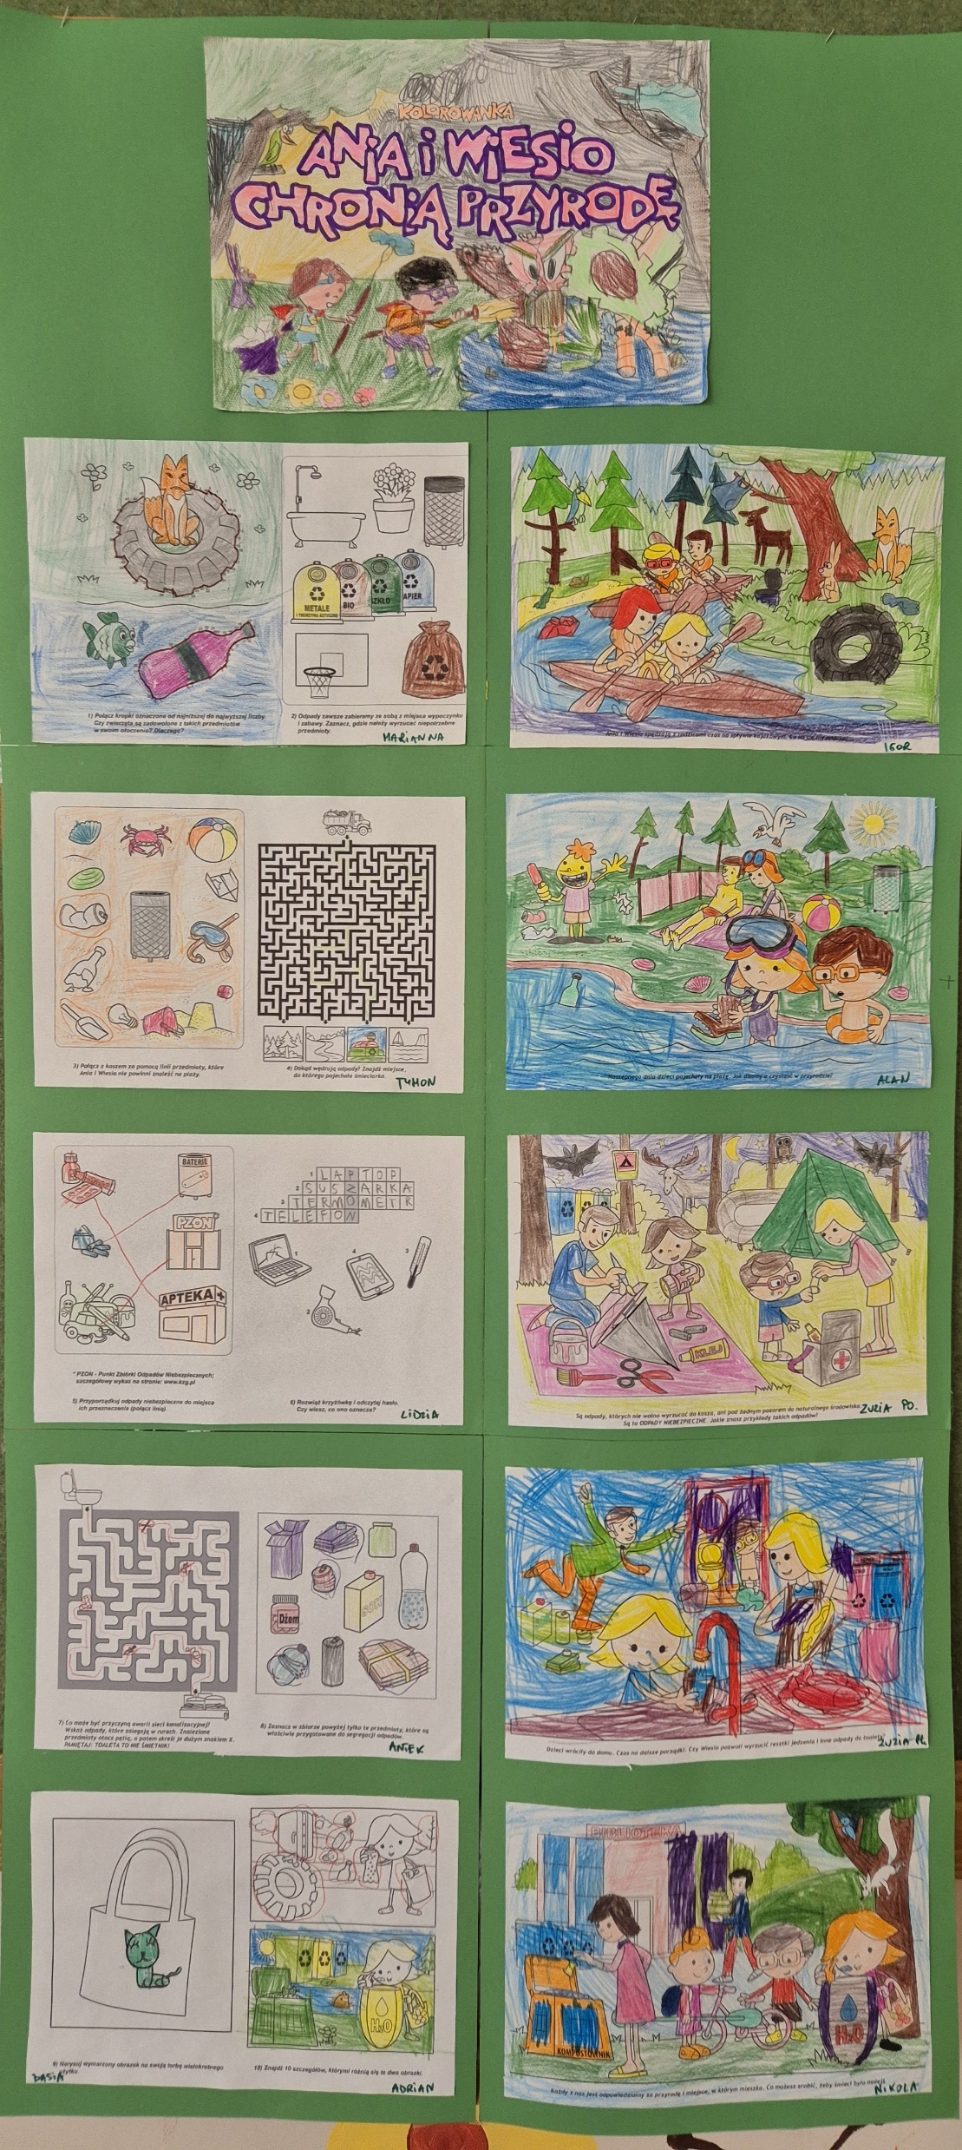
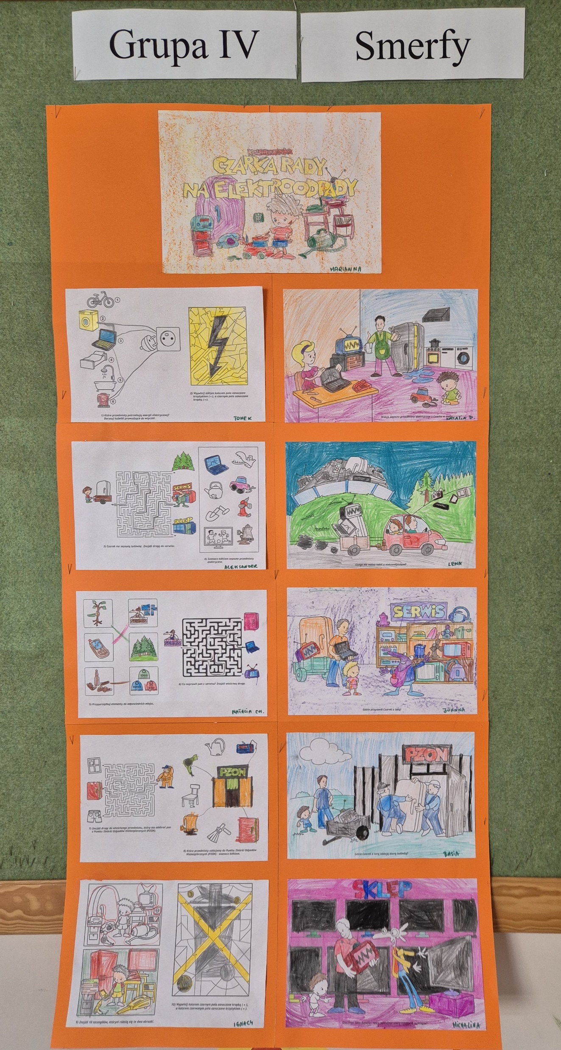
Zadanie 2. Grupa Smerfy - praca z kolorowankami
Praca z kolorowanką „Ania i Wiesio chronią przyrodę” i „Czarka rady na elektroodpady” - omówienie z dziećmi zasad prawidłowego postępowania z odpadami niebezpiecznymi (wskazanie przykładów konkretnych odpadów wraz z prawidłowym miejscem ich unieszkodliwienia).

Slide 4
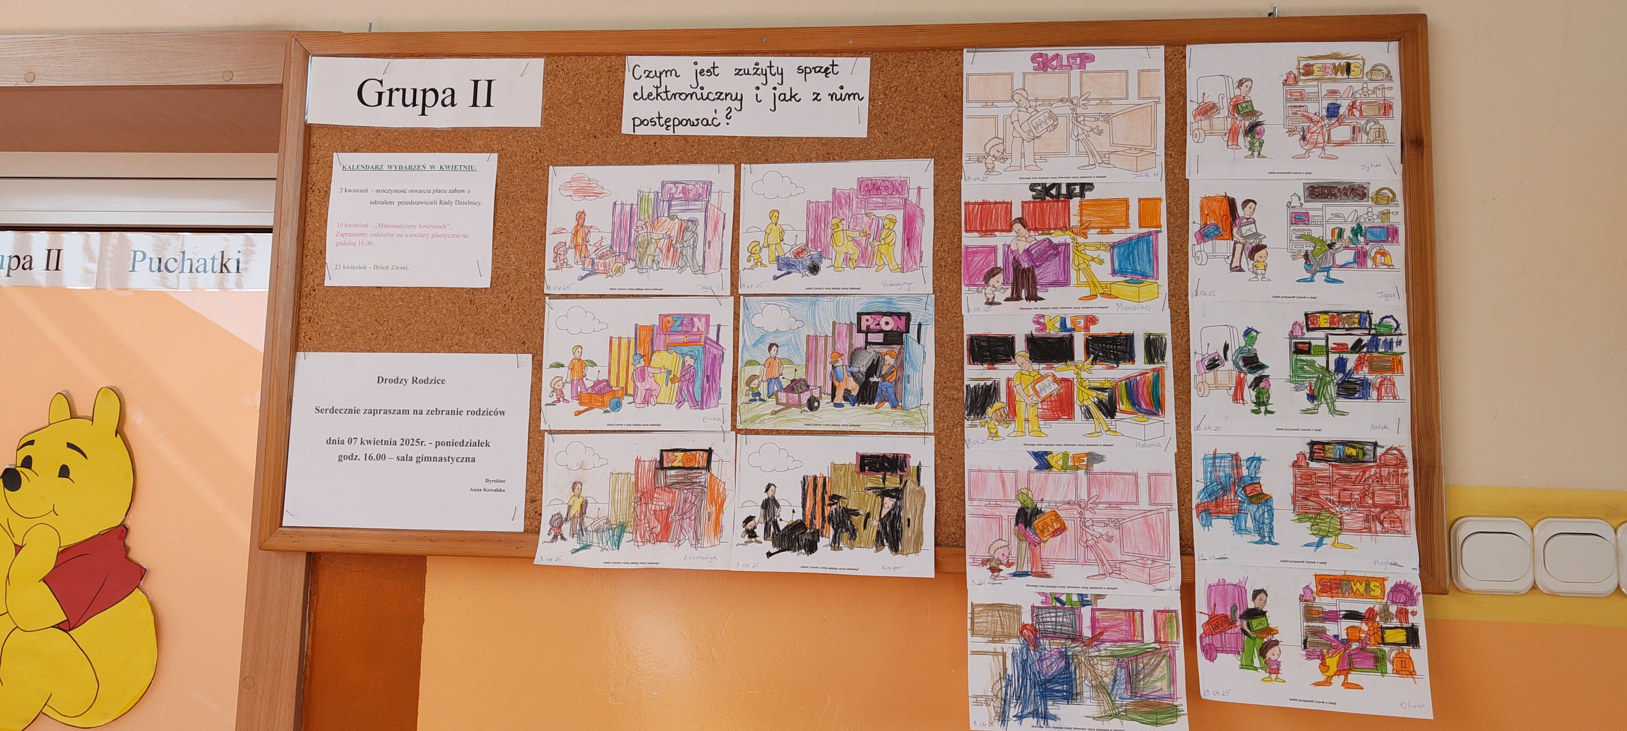
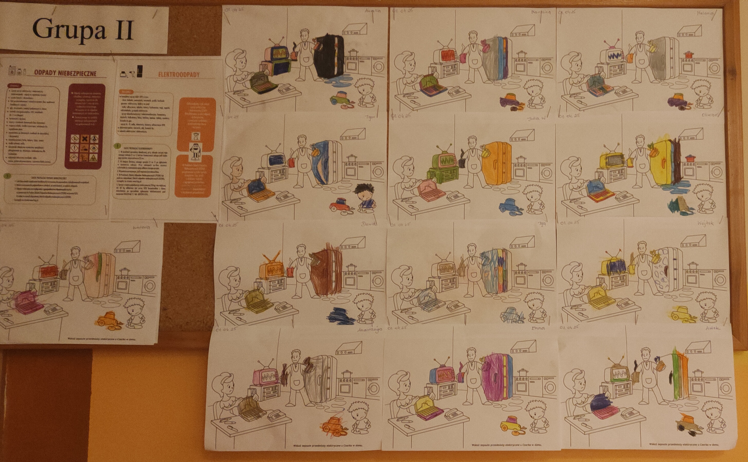
Zadanie 2a. Grupa Puchatki - praca z kolorowanką ,,Czarka rady na elektroodpady”
Dzieci dowiedziały się co to jest odpad niebezpieczny jakie jest jego oznaczenie i co należy zrobić z odpadem niebezpiecznym po jego zużyciu.

Slide 5
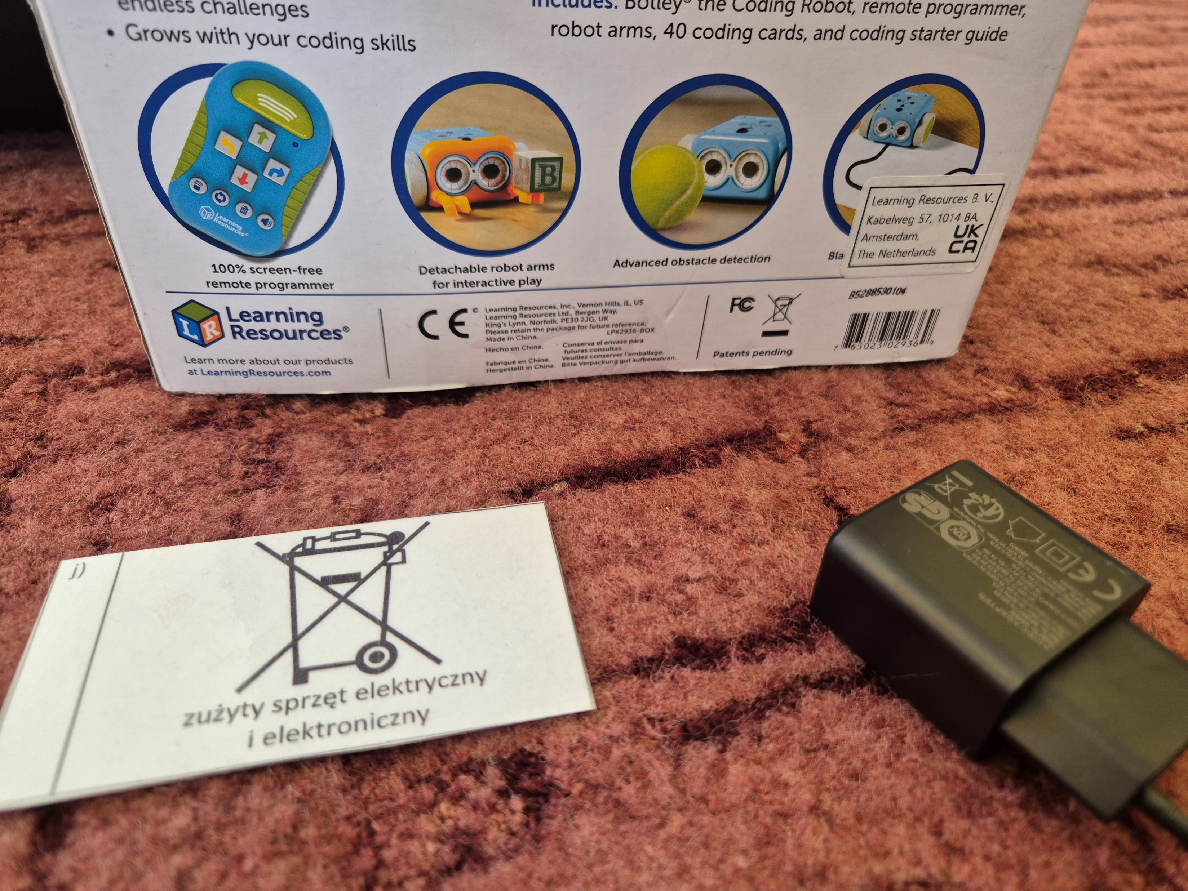
Zadanie2b Odpady niebezpieczne w naszym przedszkolu Grupa Smerfy
Dzieci z grupy Smerfów, jako grupa najstarsza, poszukiwały w Sali przedmiotów oznaczonych piktogramami, co było trudne, ponieważ takie przedmioty nie są dostępne dla dzieci w przedszkolu.
Dzieci z pozostałych grup, poszukiwały przedmiotów, które są urządzeniami na prąd, i które nie można wyrzucić po zużyciu, bezpośrednio do kosza na śmieci. Jedynym sprzętem okazał się radiomagnetofon.

Slide 6
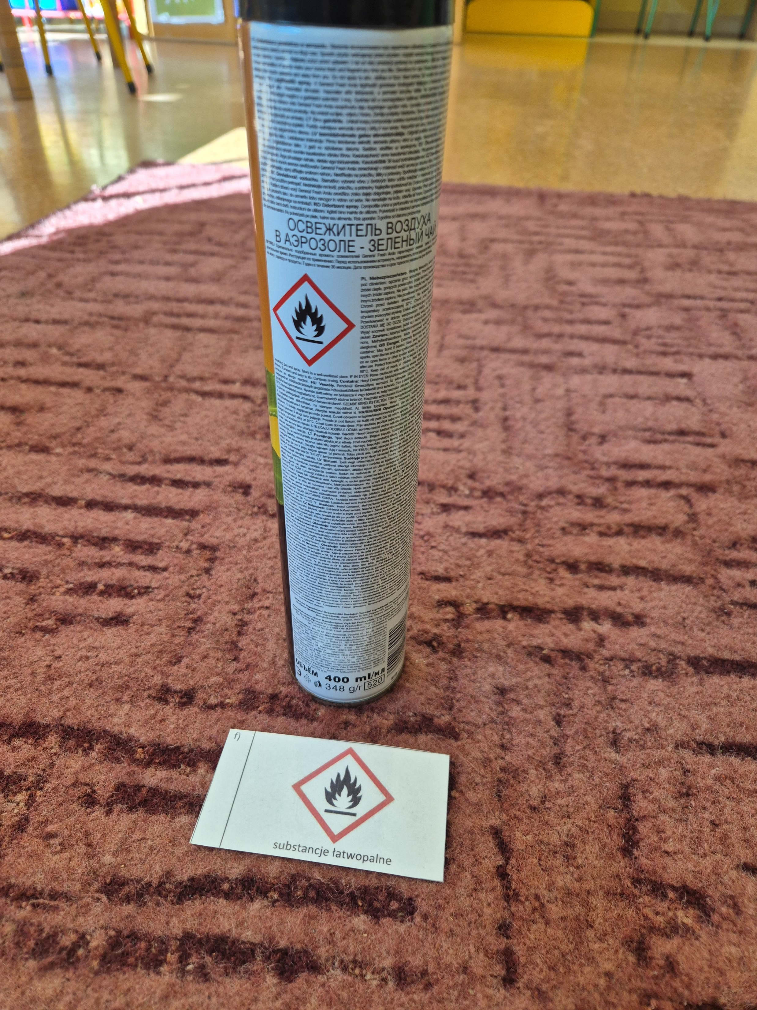
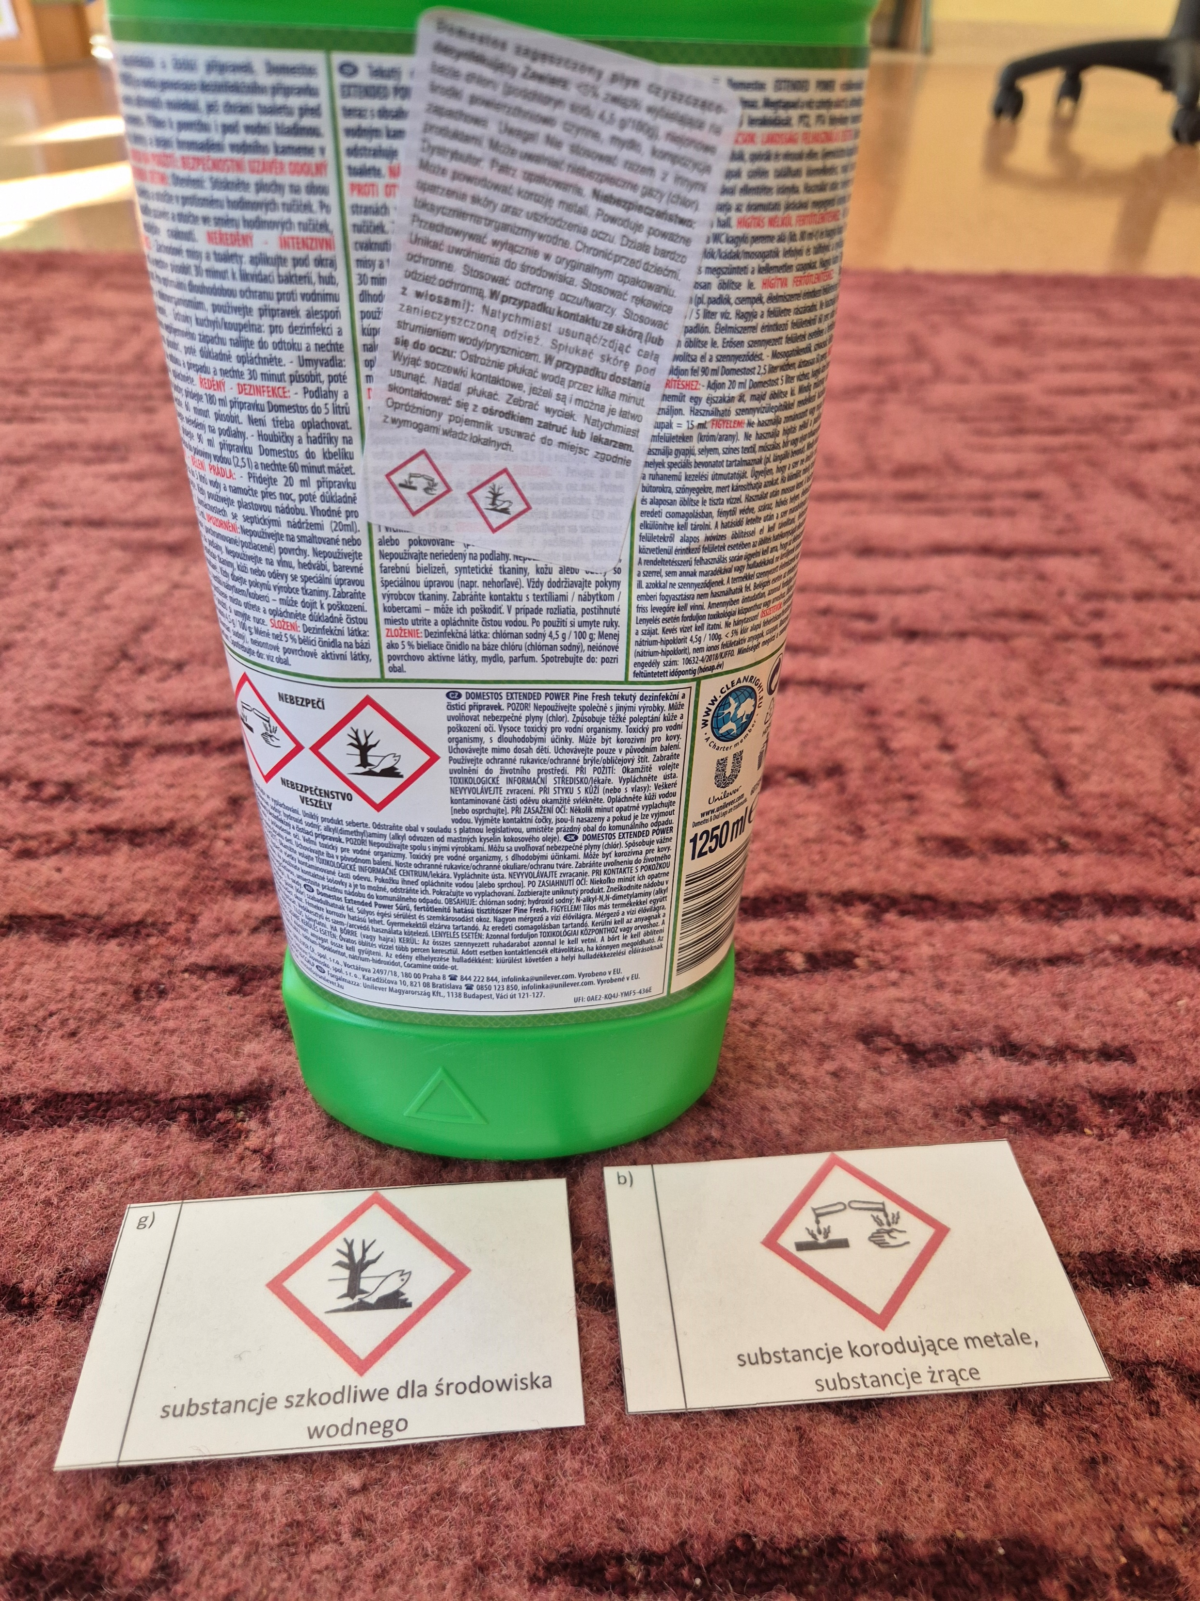
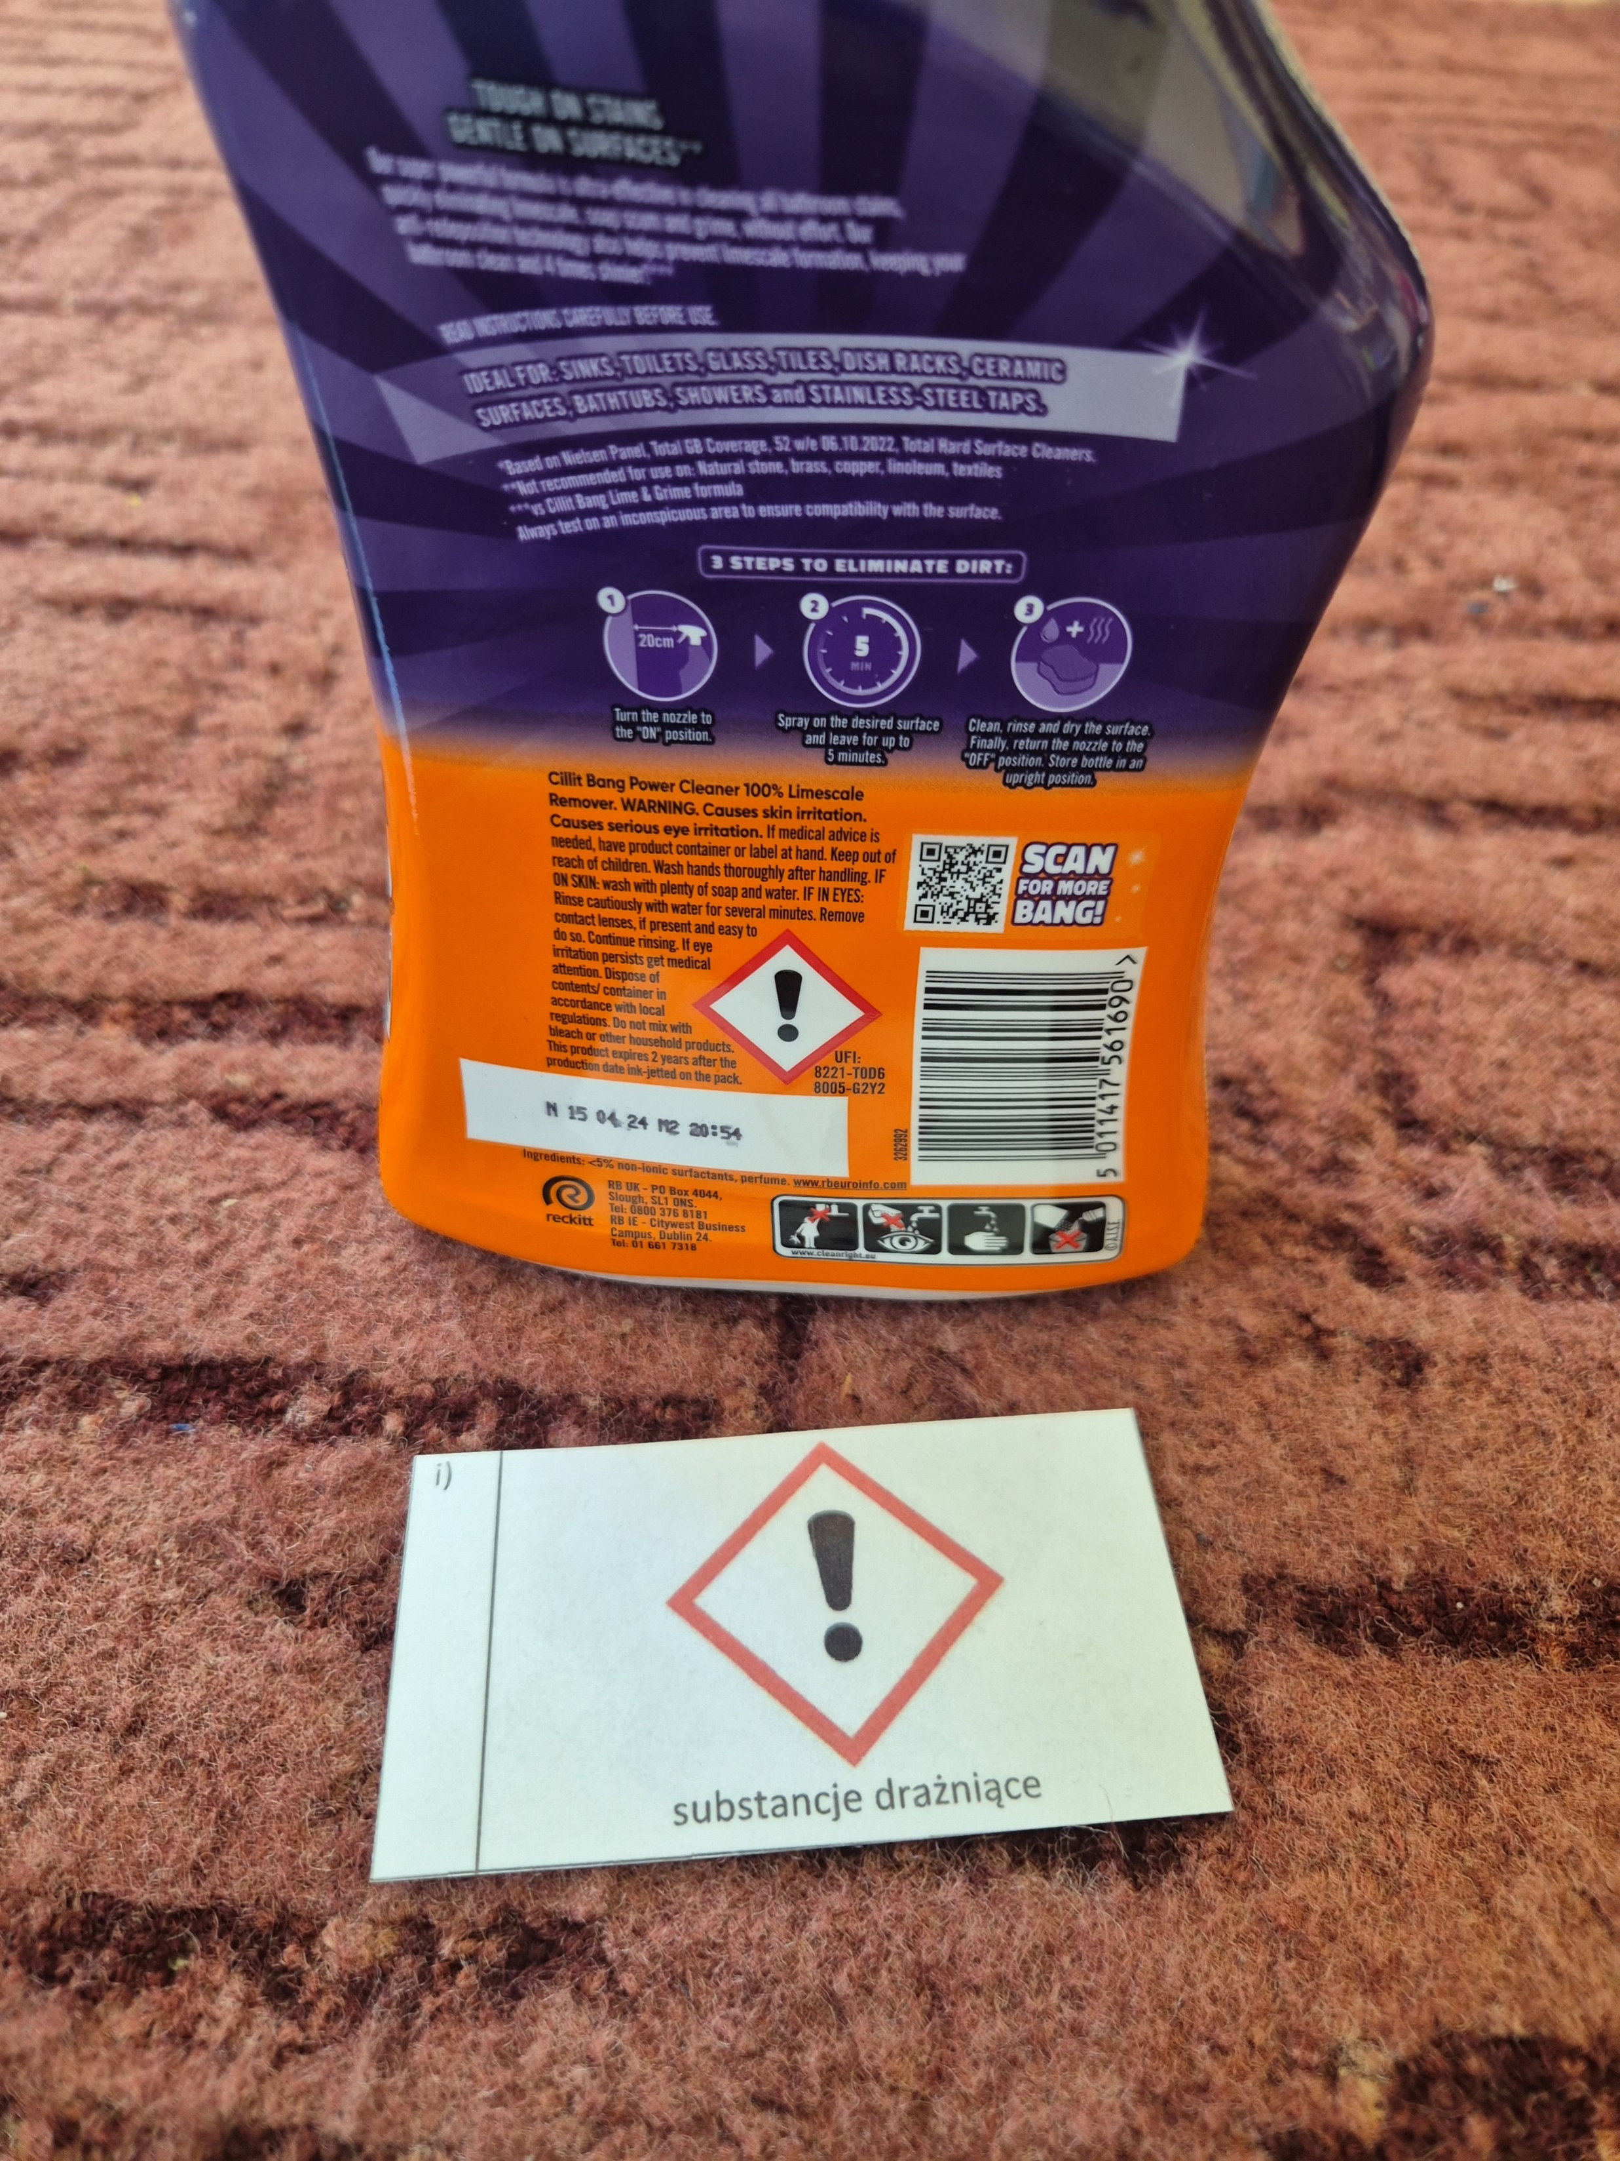

Slide 7
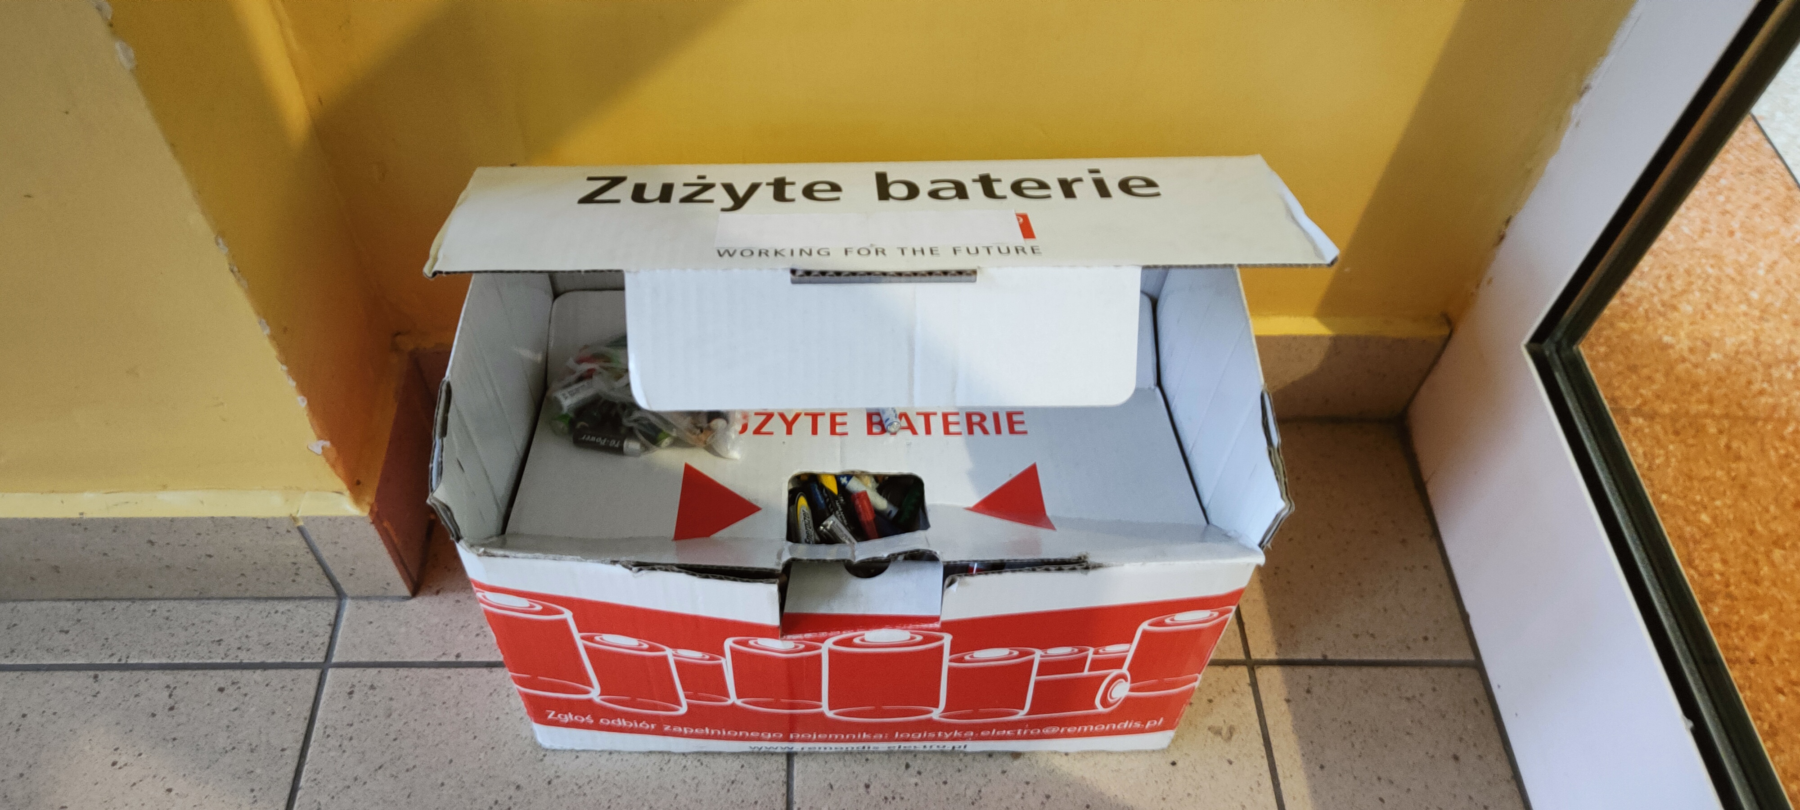
Nasze miejsce do wyrzucania zużytych baterii. Wszystkie dzieci nie miały problemu ze wskazaniem miejsca w naszym przedszkolu, gdzie wyrzuca się zużyte baterie.

Slide 8
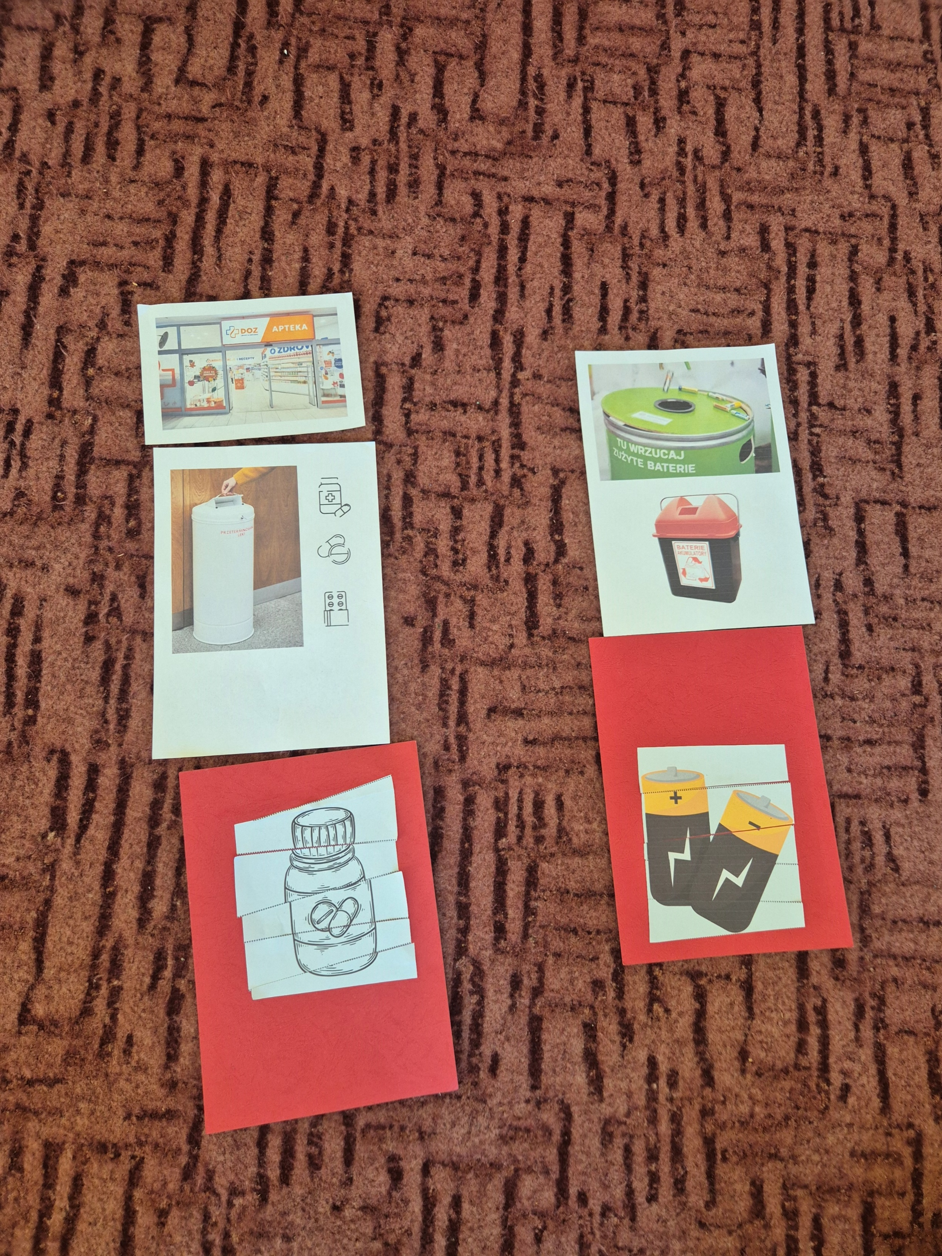
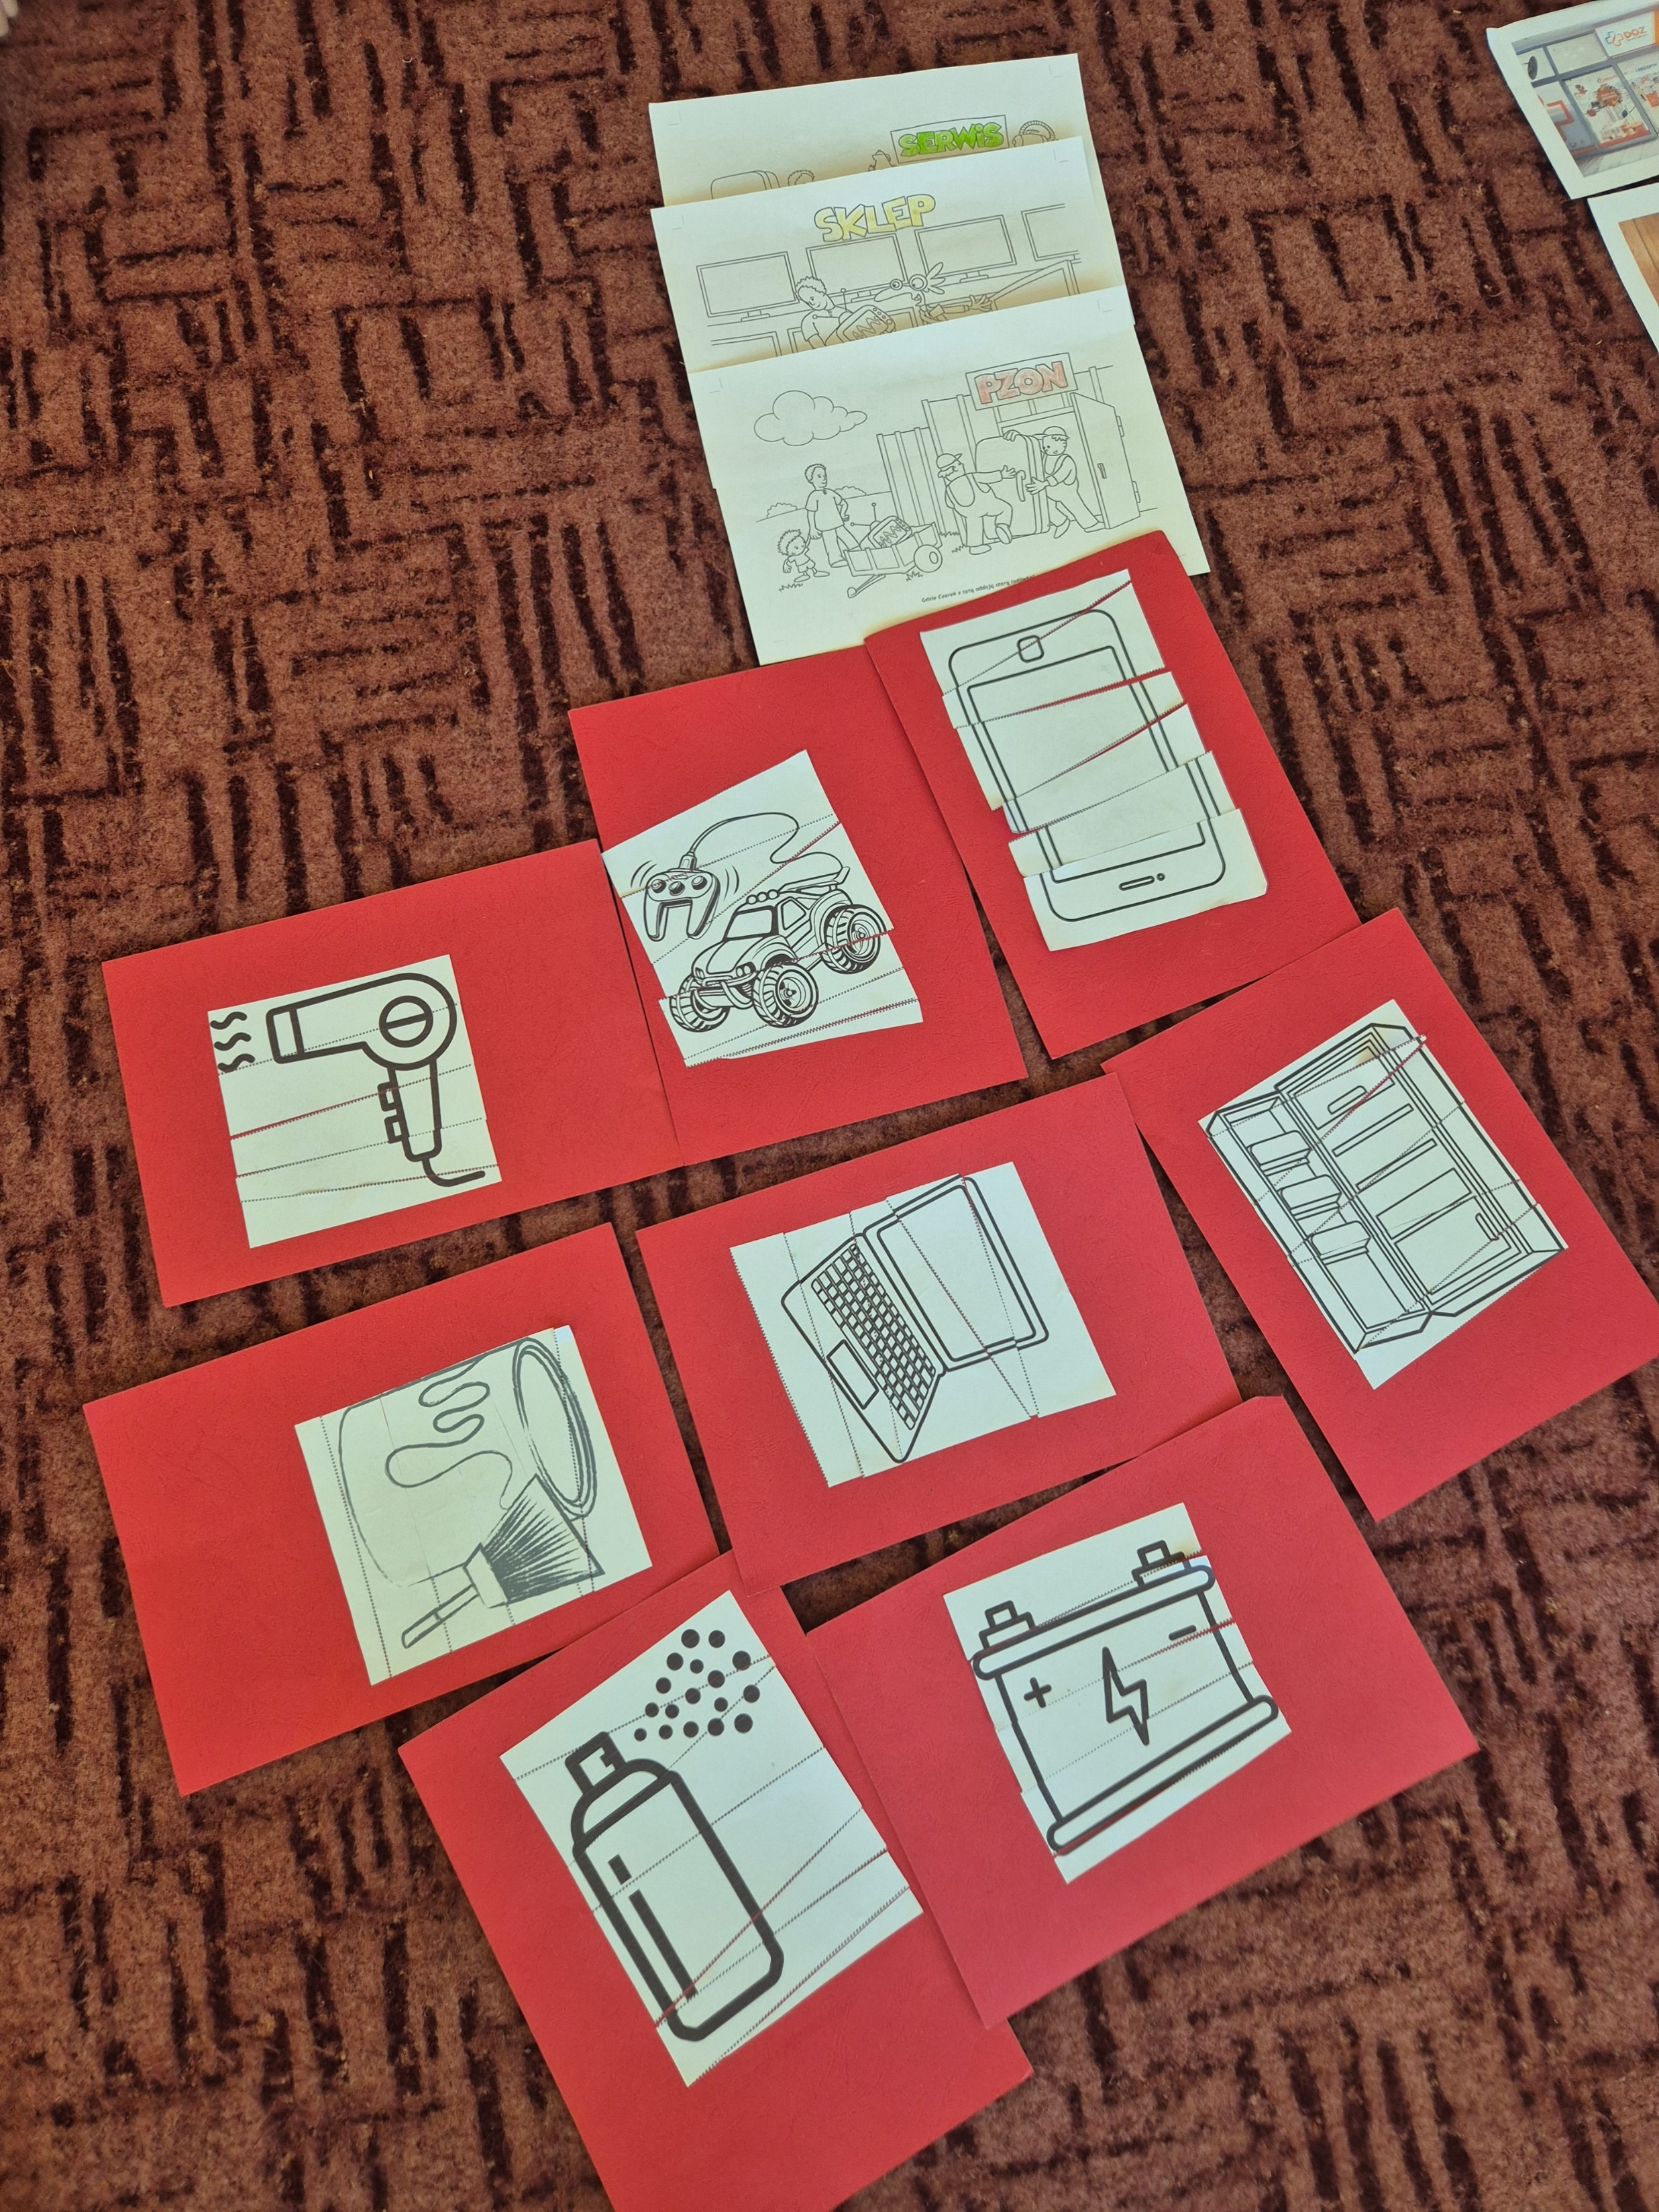
Zadanie 2c.
Układanka – zdjęcia/rysunki różnego rodzaju odpadów niebezpiecznych oraz miejsc, do których należy je przekazywać.
Smerfy układały obrazki z pociętych kawałków.

Slide 9
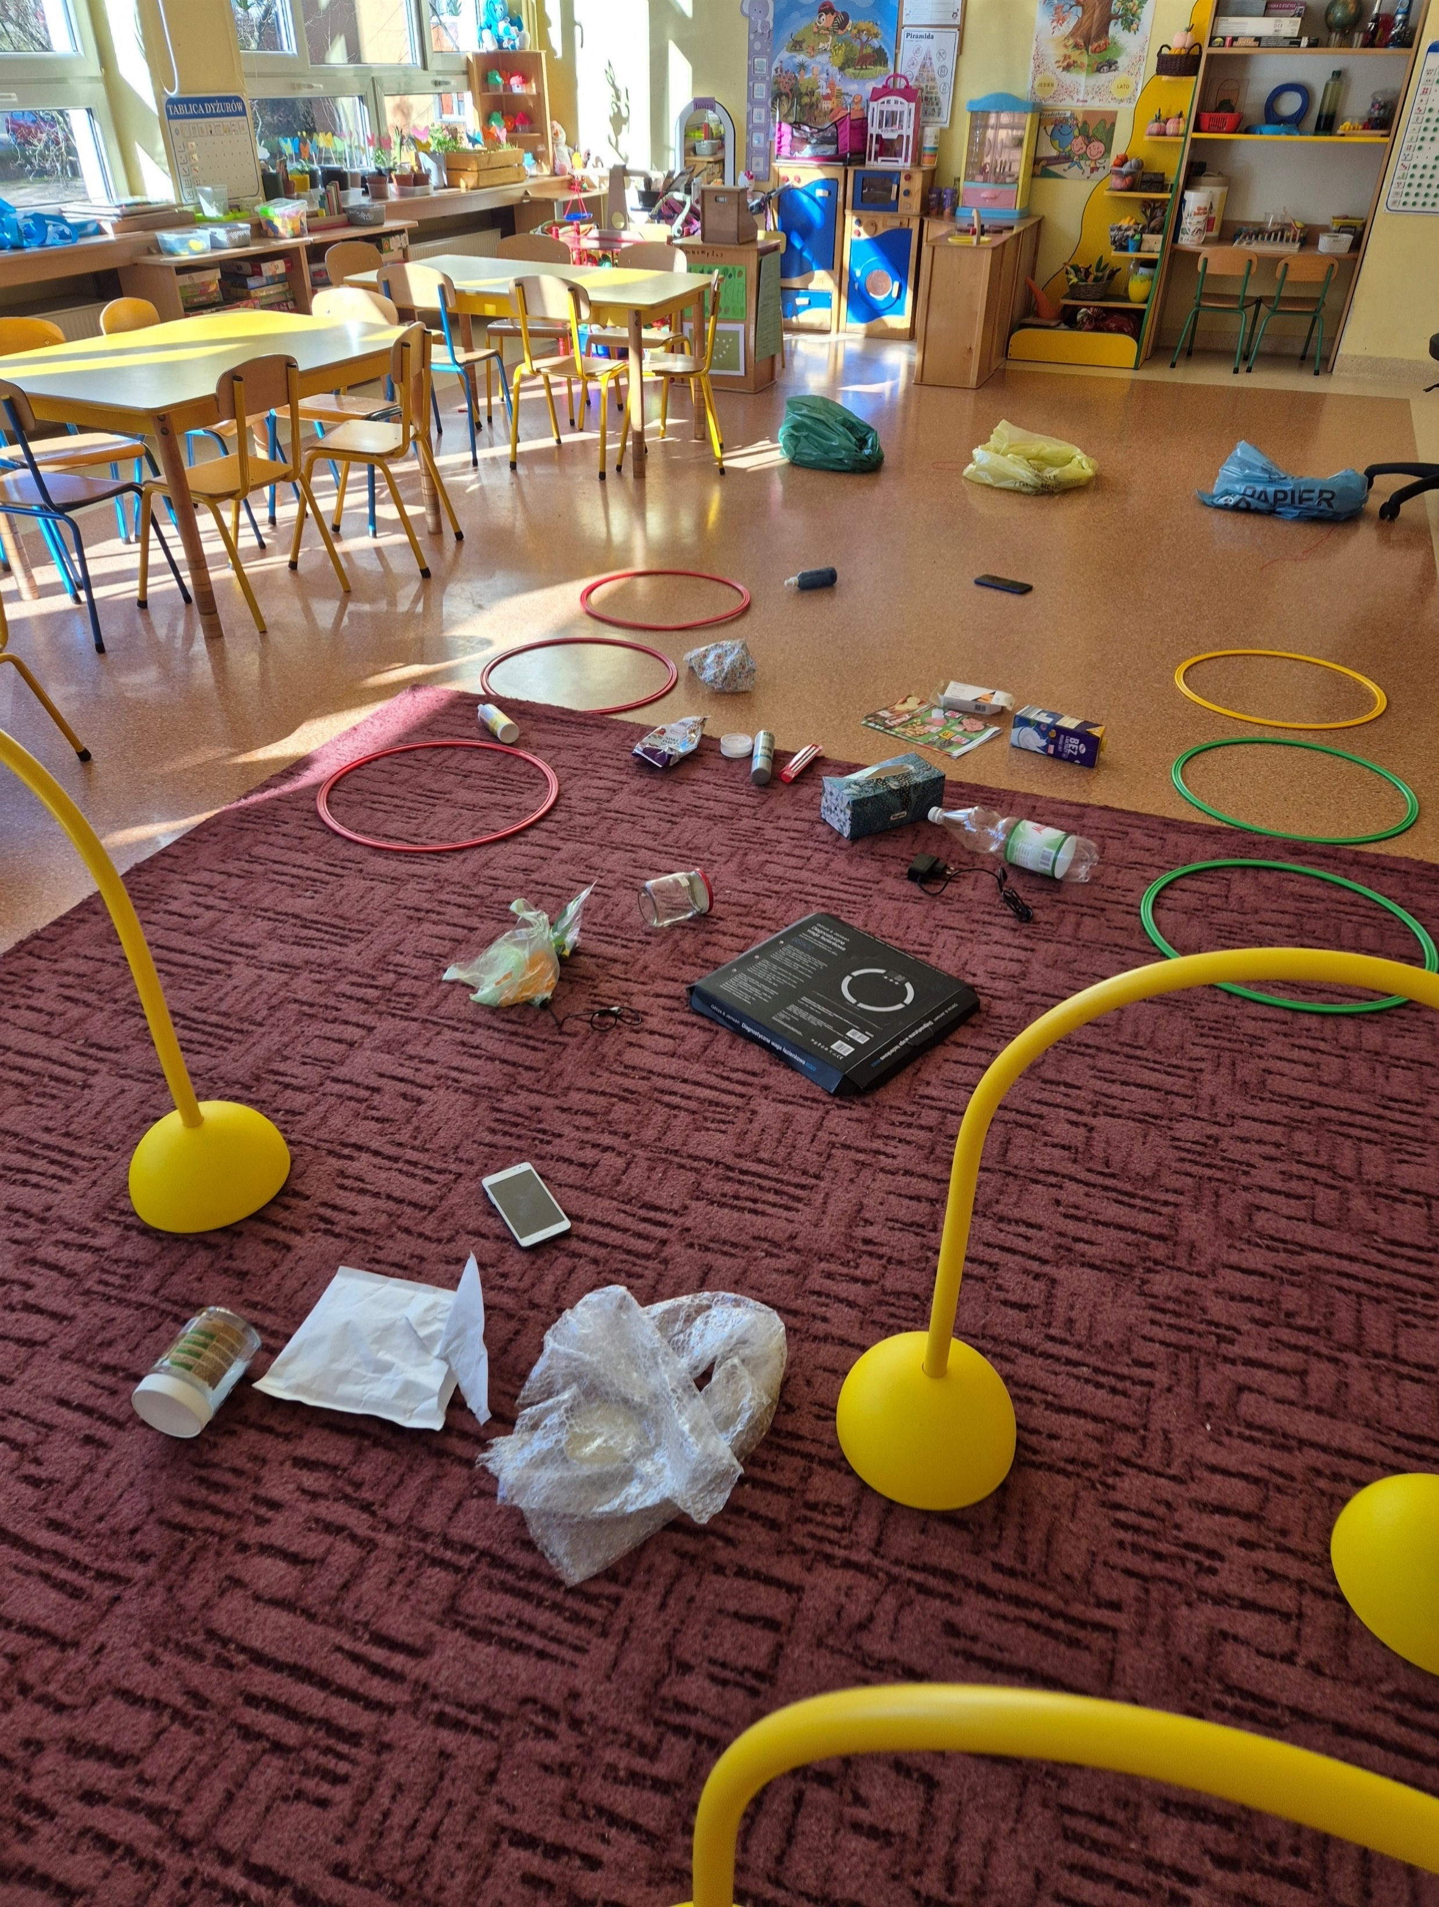
Zadanie 3a.
We wszystkich grupach przeprowadzono zajęcia z segregacji odpadów. Na co dzień przedszkolaki również segregują śmieci na : plastik, papier i odpady zmieszane.
W Smerfach przeprowadzono z dziećmi zajęcia z segregacji odpadów komunalnych włącznie z odpadami niebezpiecznymi.

Slide 10
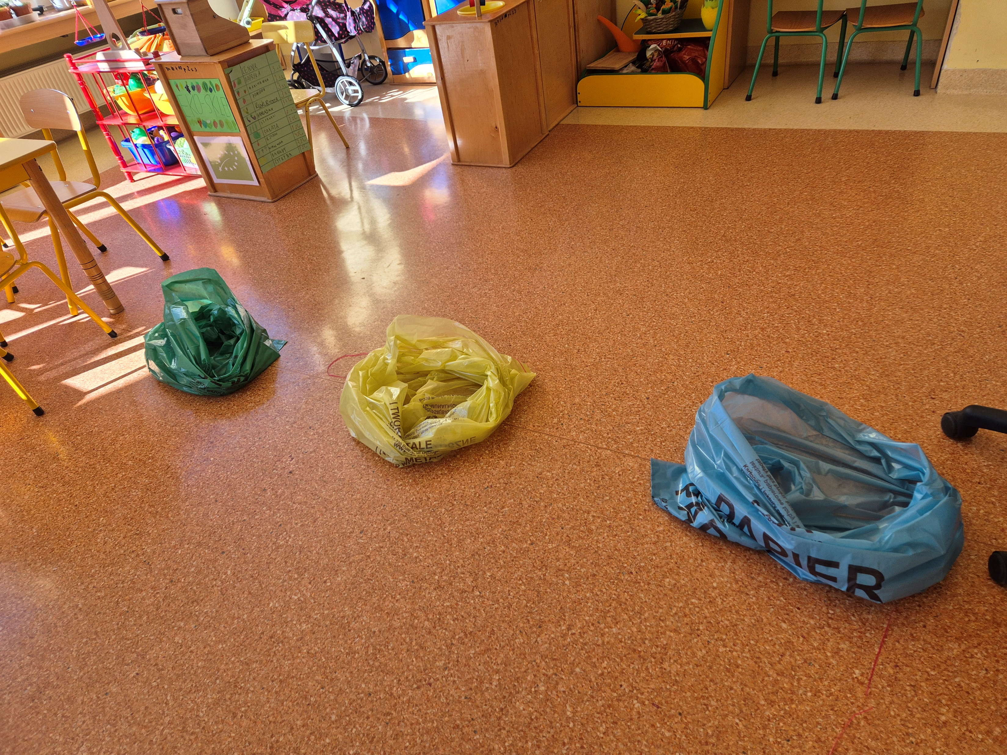
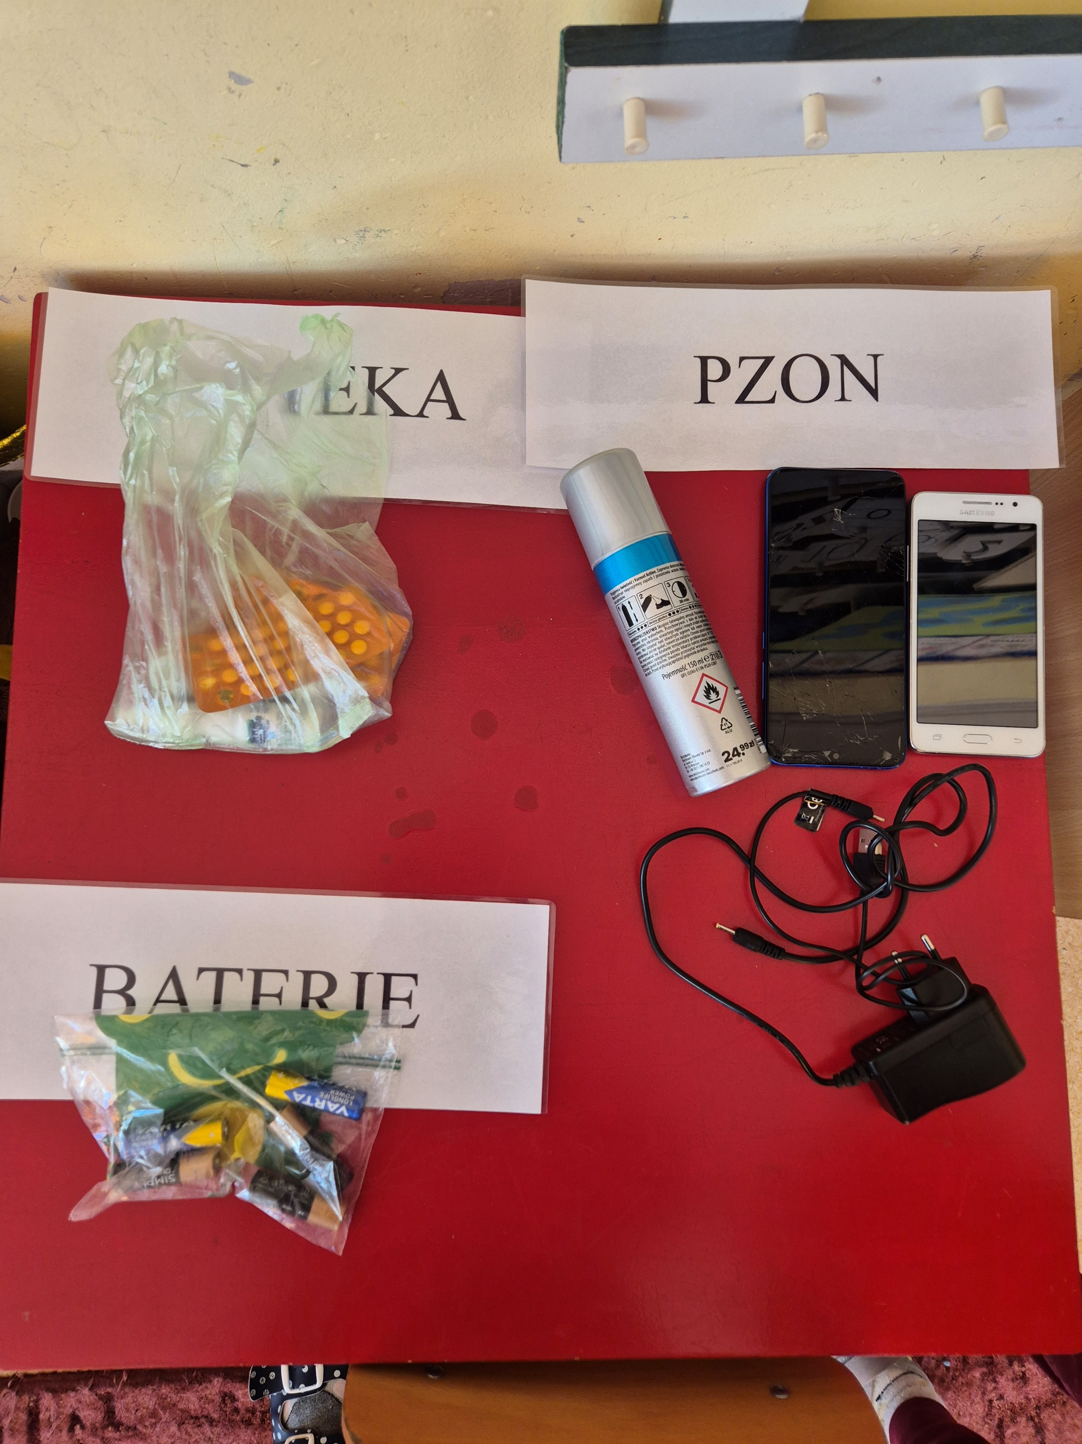

Slide 11
Zadanie 3b. Powtórka z segregacji.
Nauczyciele ze wszystkich grup uczyły dzieci piosenki - Zozi pt: ,,Świat w naszych rękach.” (Eko piosenka z płyty ,,Ważne sprawy” ).
Piosenka ta została zaśpiewana na uroczystym podsumowaniu działań ekologicznym w ,,Dniu Ziemi”. który w naszym przedszkolu odbył się 23 kwietnia 2025 roku.

Slide 12
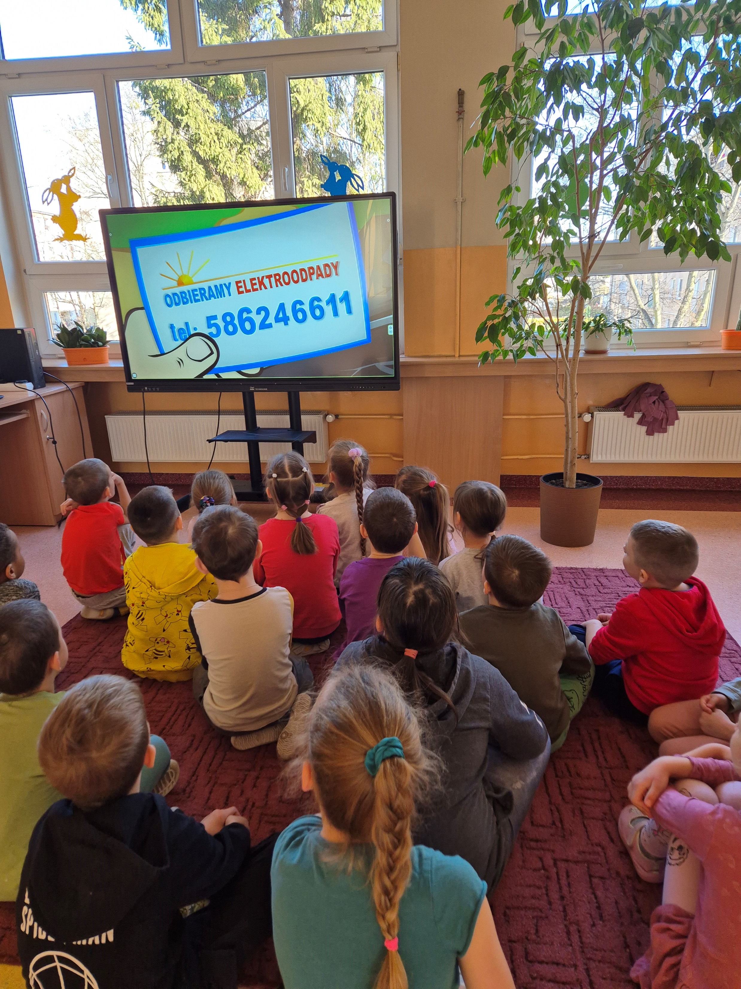
Zadanie 4a,b. - Elektrośmieci pod lupą
Słuchowisko „Miasto kwiatów”– dzieci z grupy Smerfów, zapoznają się z historią i omawiają problem elektroodpadów
PZON – nauczyciel opowiada czym jest Punkt Zbiórki Odpadów Niebezpiecznych, dzieci poznają funkcję obiektu i rodzaje odpadów, które do niego trafiają
Oglądanie animacji KZG: „Elektroodpady”, „Odbiór elektroodpadów”, „PZON tu oddawaj odpady” oraz filmu „Odpady niebezpieczne” w ramach cyklu: „Bezpiecznie bo ekologicznie”.

Slide 13
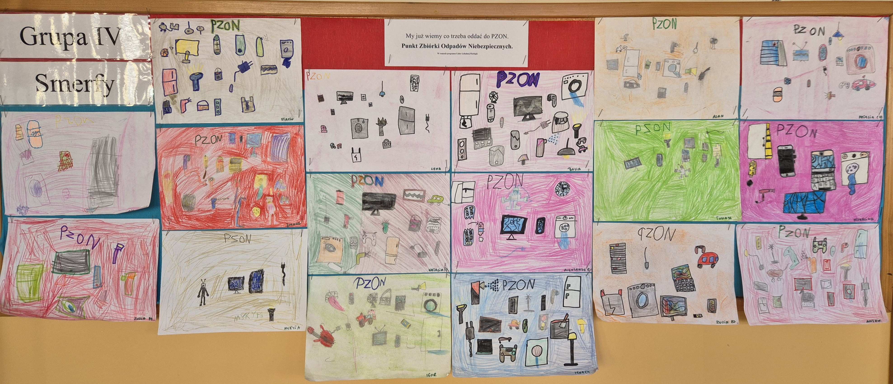
Praca plastyczna: My już wiemy co trzeba oddać do PZON grupa Smerfy

Slide 14
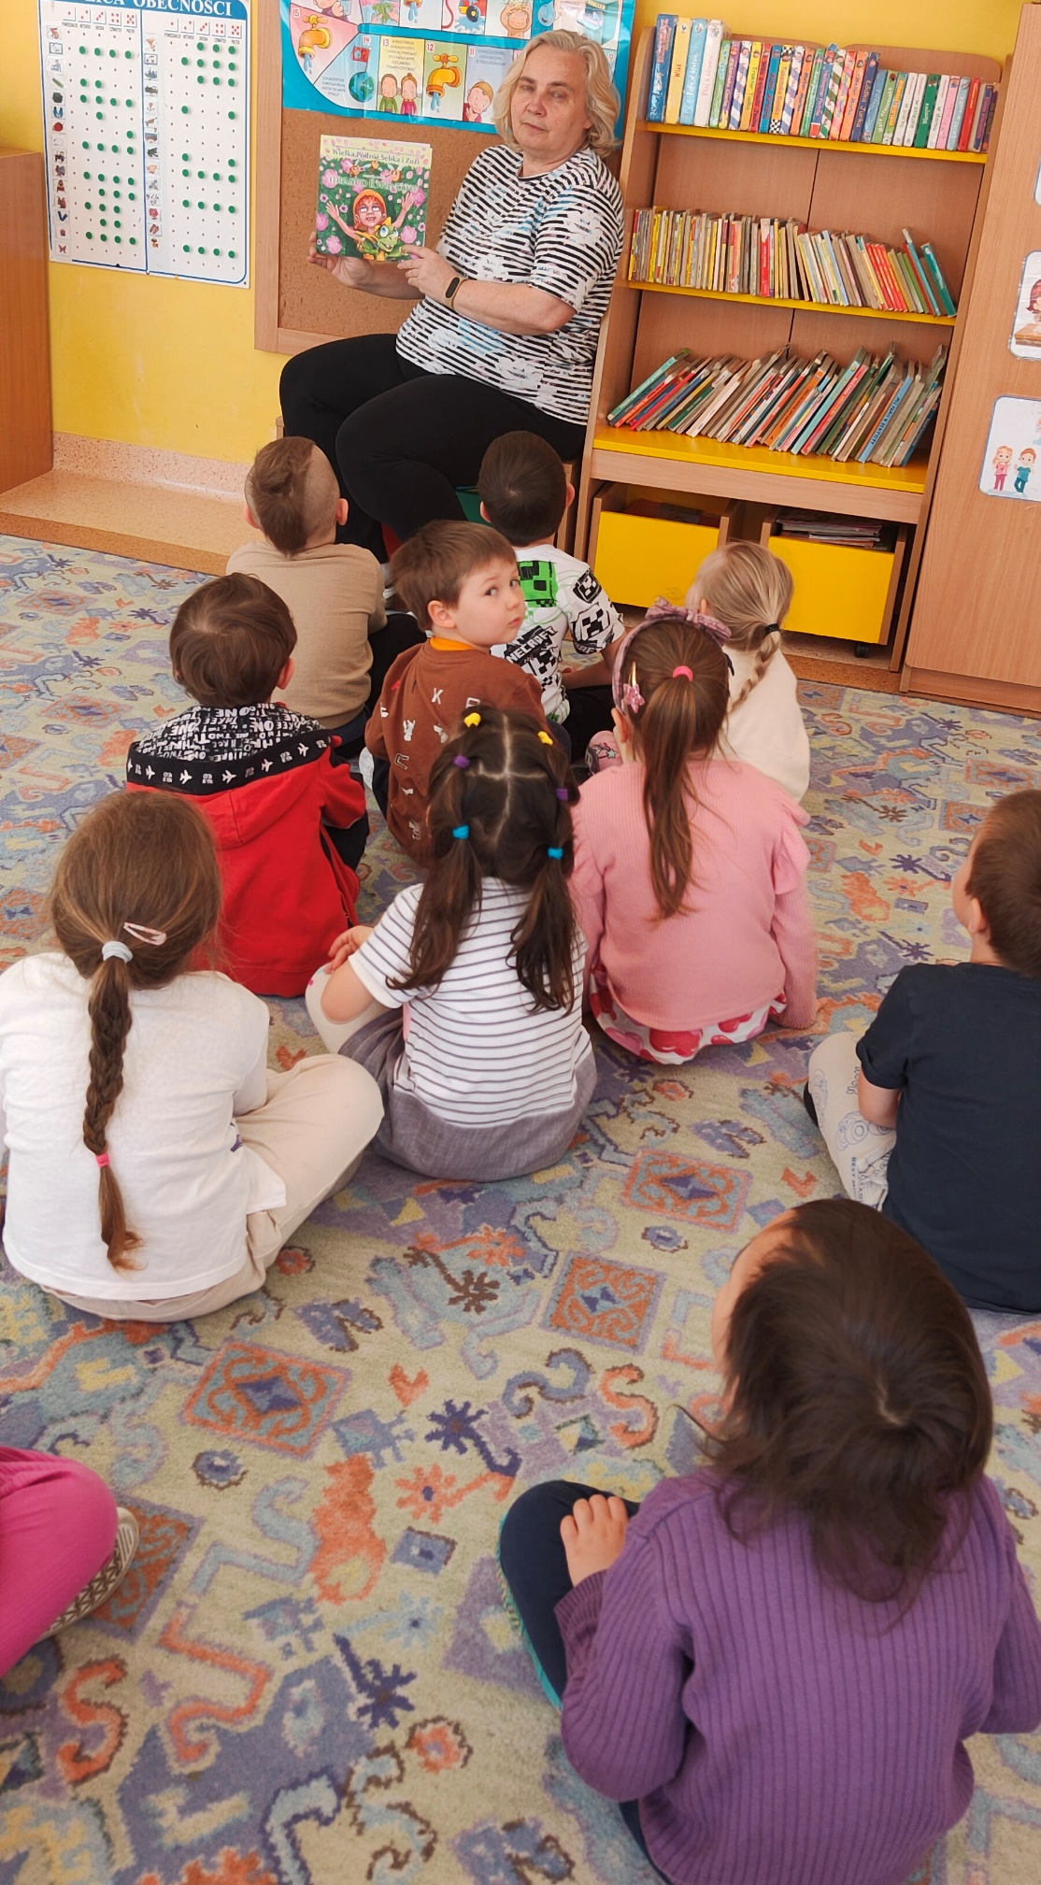
Zadanie 4a.
Grupa Puchatki - Praca z książeczką pt: ,,Miasto kwiatów.”
Dzieci wysłuchały książki czytanej przez nauczyciela, a następnie podawały swoje sposoby, za pomocą których należy egzekwować od dzieci sprzątanie, które tego nie robią i zaśmiecają naszą salę i nasze przedszkole. Najczęściej powtarzającym się pomysłem, jest nauczenie ich sprzątania, bo skoro tego nie robią, to znaczy że tego nie umieją.

Slide 15
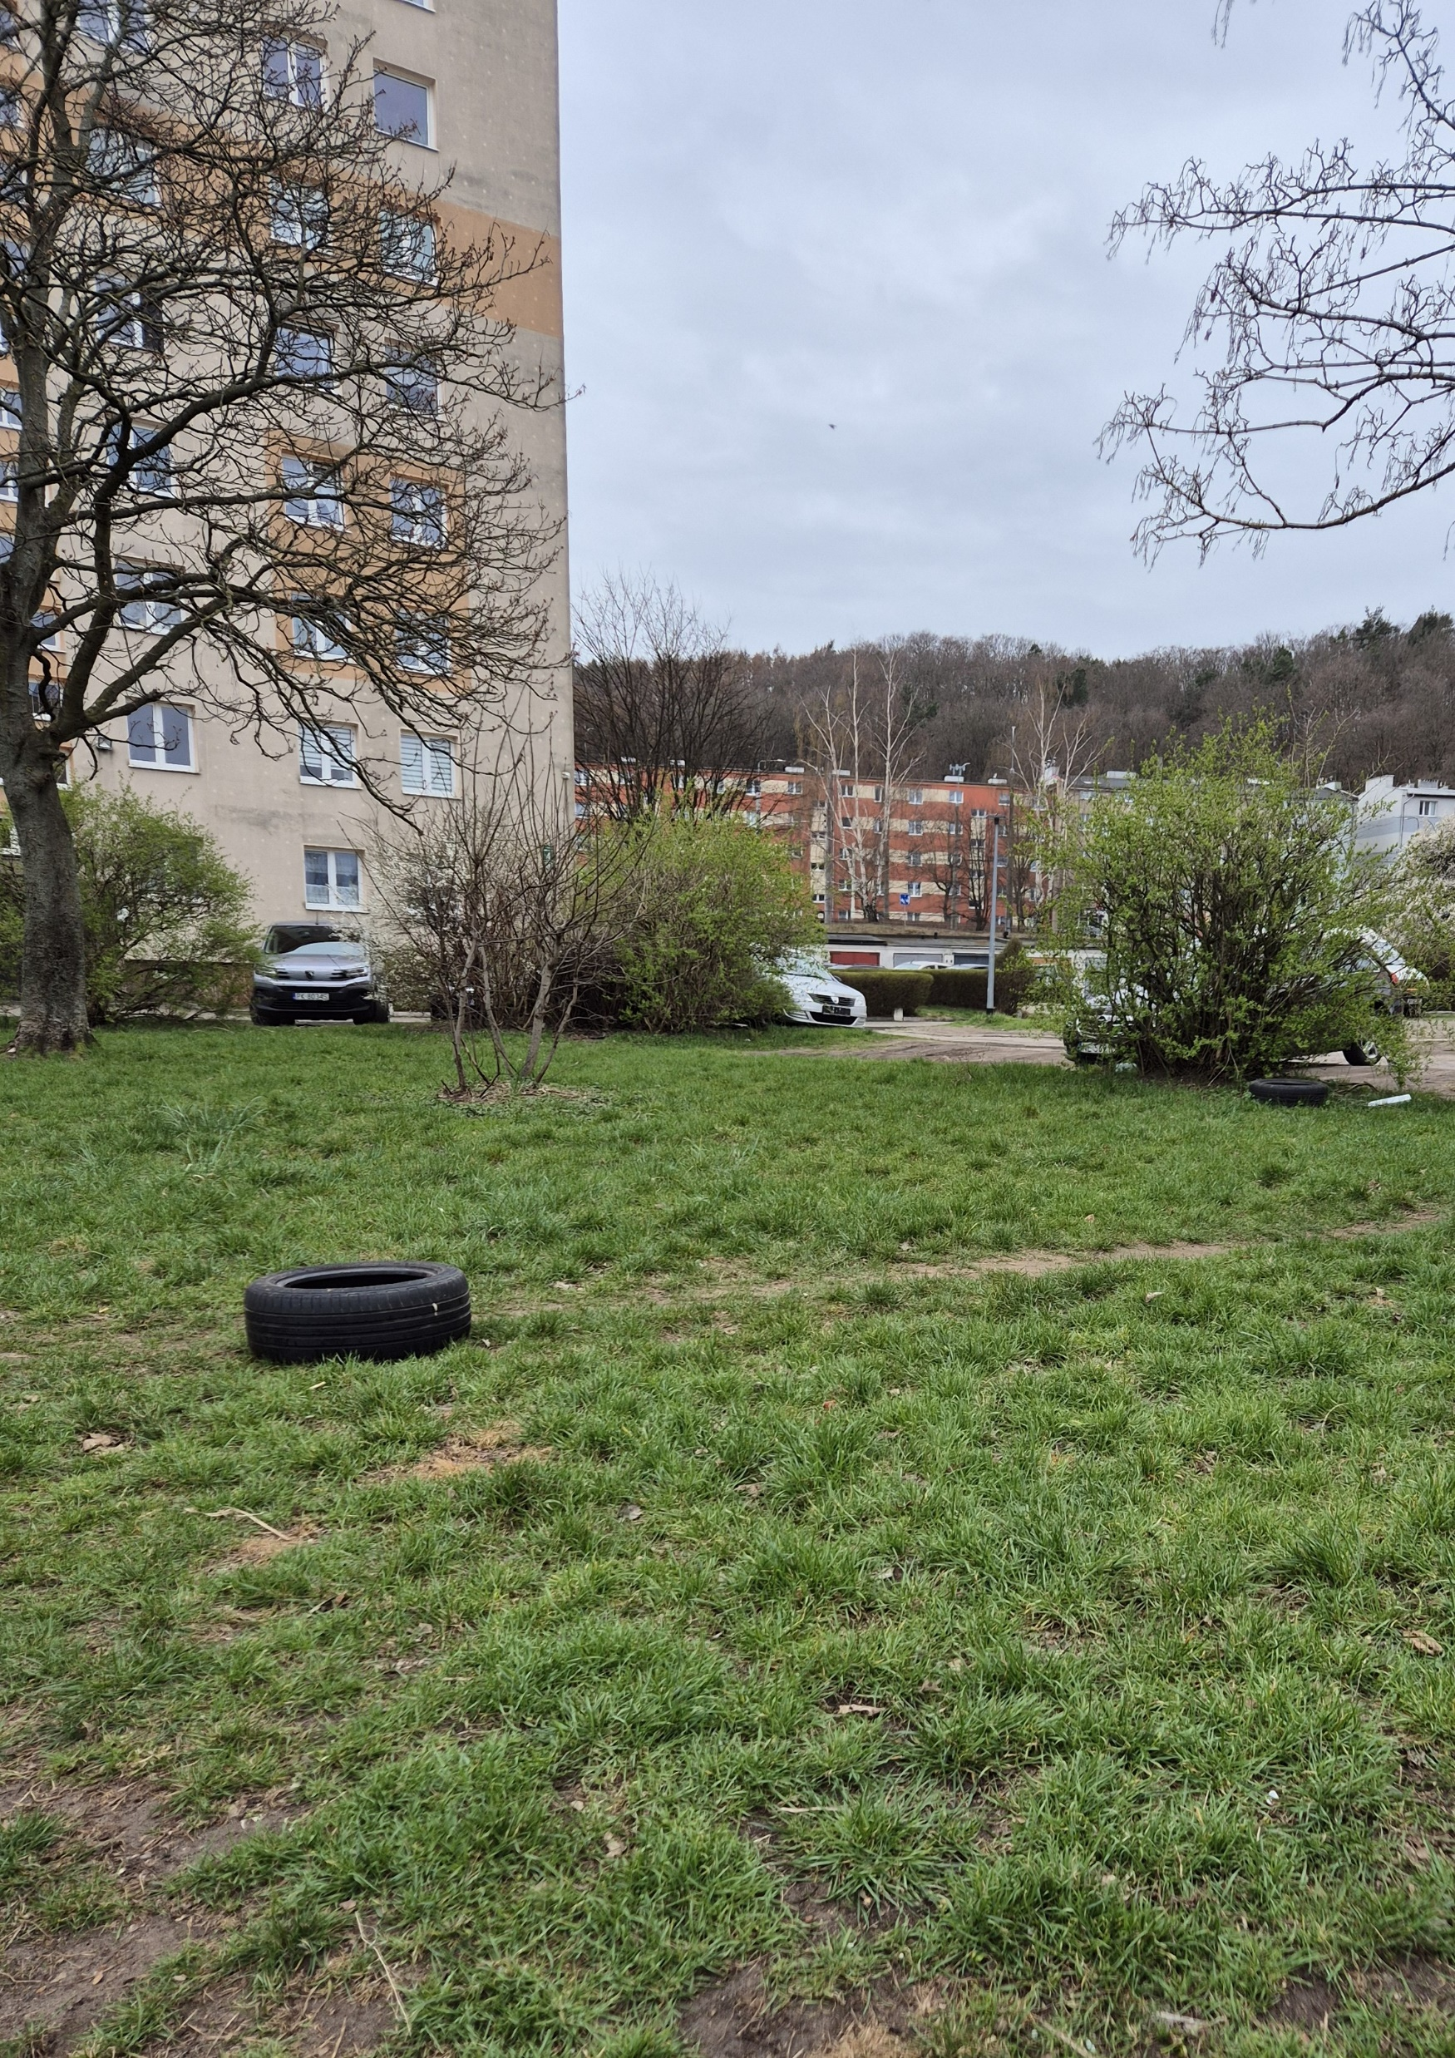
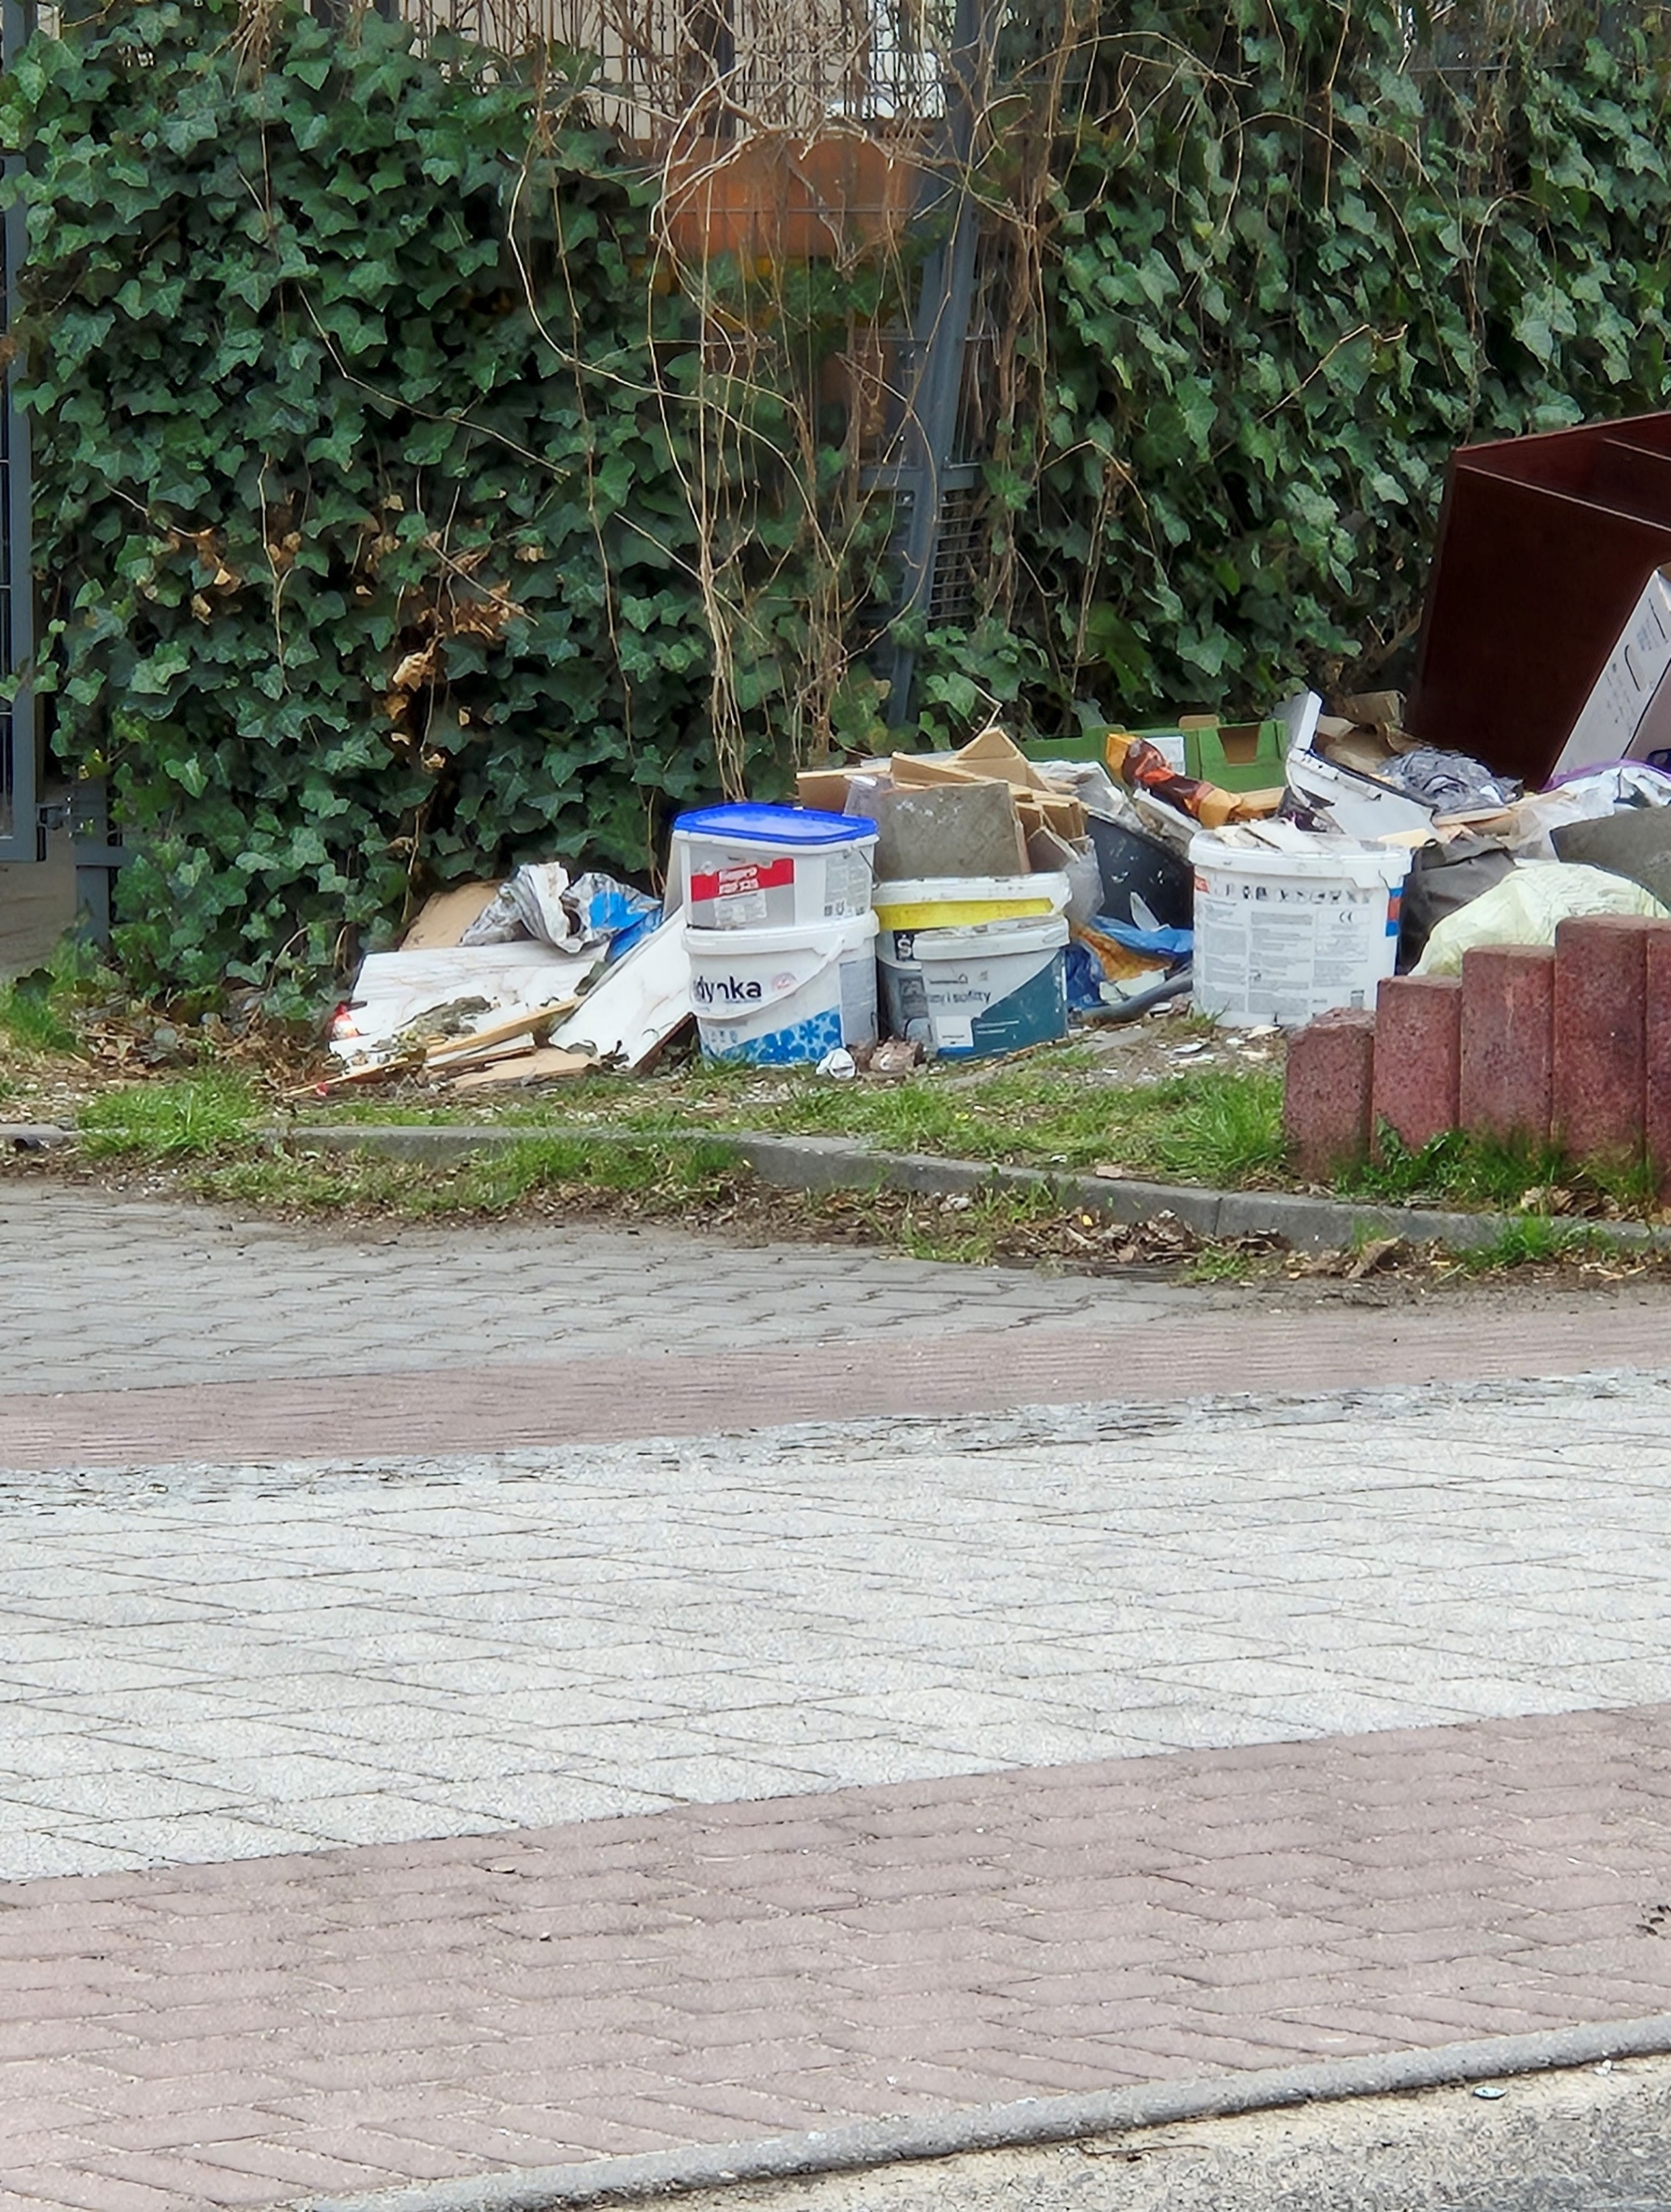
Zadanie 5c.
Spacer grupy Smerfów po okolicy i obserwacja , czy mieszkańcy wystawiają elektrośmieci przed budynki.

Slide 16
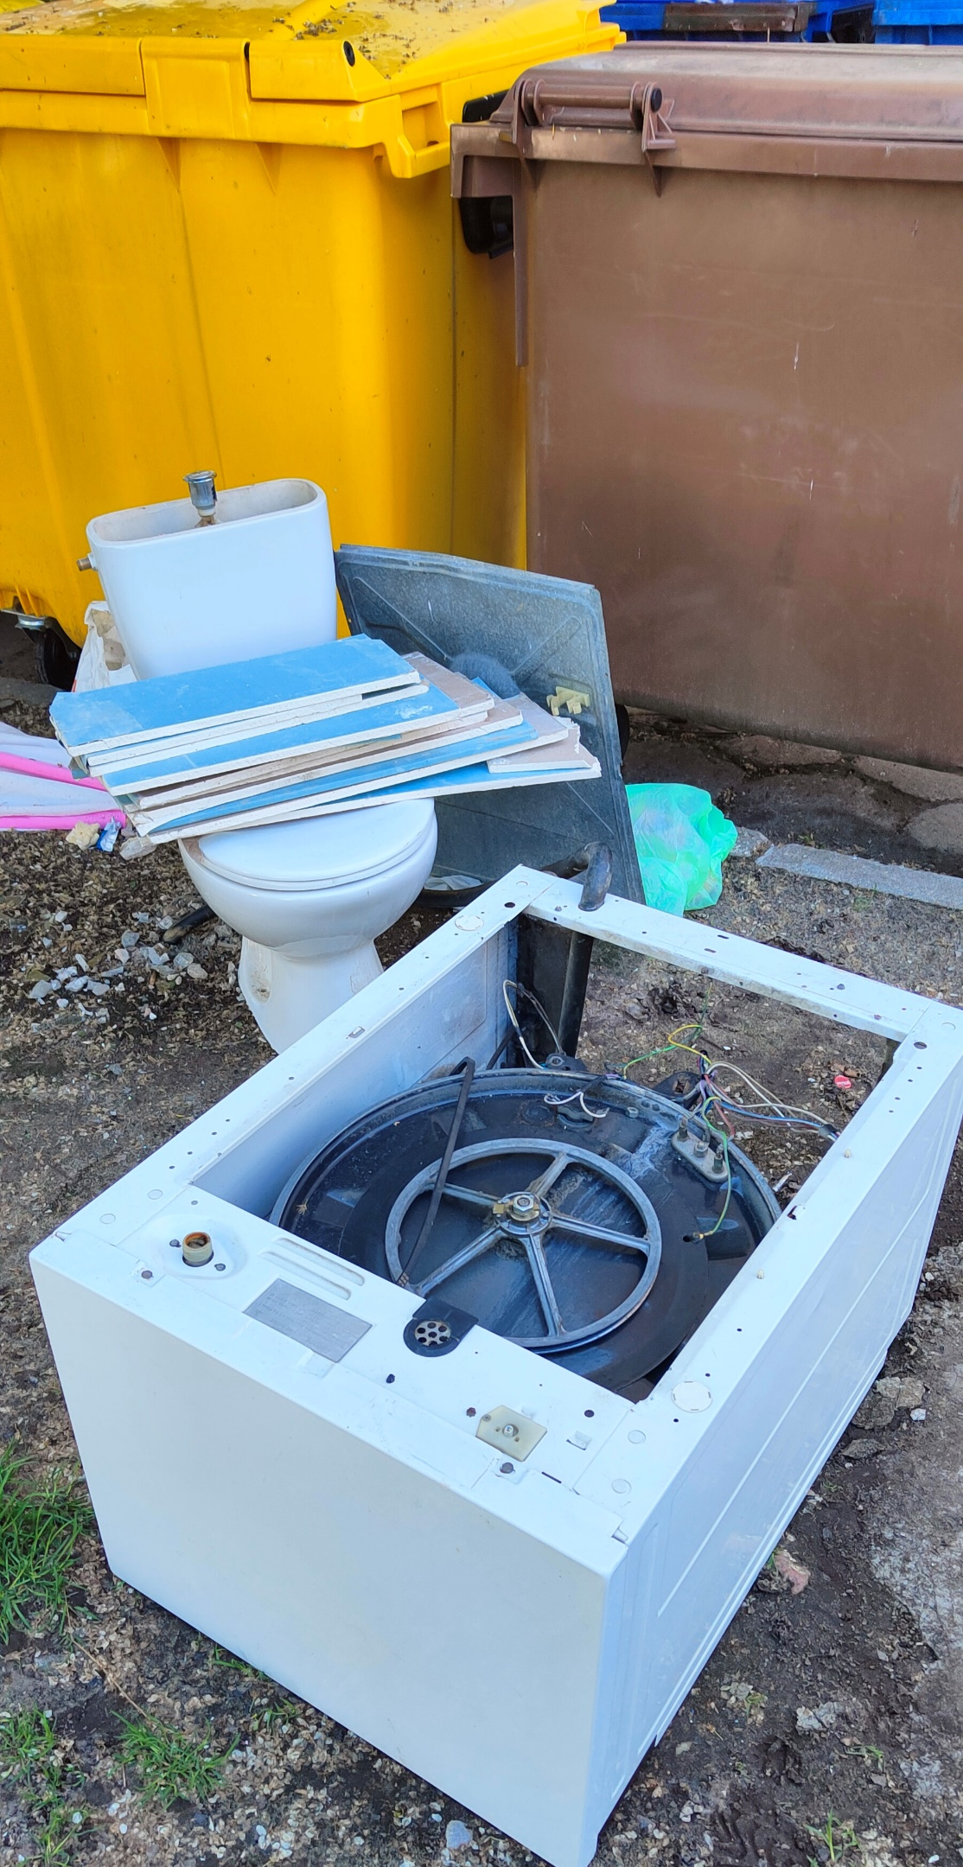
Zadanie 5c.
Spacer grupy ,,Puchatków” po okolicy i obserwacja, czy mieszkańcy nie wystawiają elektrośmieci przed budynki.

Slide 17
Zadanie 6a.
Prace dzieci są systematycznie wywieszane na tablicach grupowych w szatni. Relacje z działań zrealizowanych w ramach projektu są opublikowane na stronie internetowej danej grupy na stronie przedszkola.

Slide 18
Zadanie 7a.
W konkursie plastycznym pod tytułem : ,,Mały ekolog na wakacjach” udział wzięły dwie dziewczynki z grupy ,,Muminki”.
W konkursie piosenki przyrodniczej pod tytułem : ,,Zaśpiewaj dla Ziemi” udział wzięły dwie dziewczynki z grupy ,,Smerfy”
Basia, która zaśpiewała piosenkę: ,,Świat w naszych rękach”
Lena, która zaśpiewała piosenkę: ,,Moja planeta Ziemia”.
Nikt z naszych reprezentantów nie zajął żadnego nagrodzonego miejsca w konkursach ekologicznych.

Slide 19
Zadanie 7b.
W przedszkolu jest umieszczony pojemnik, do którego dzieci i rodzice wrzucają zużyte baterie.

Slide 20
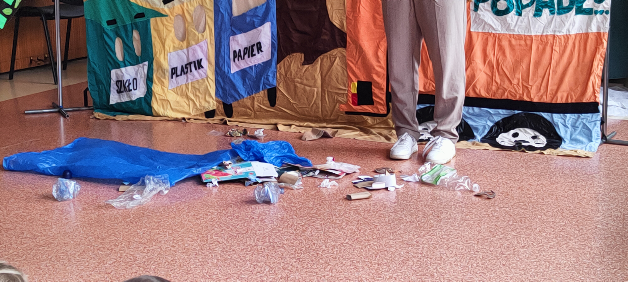
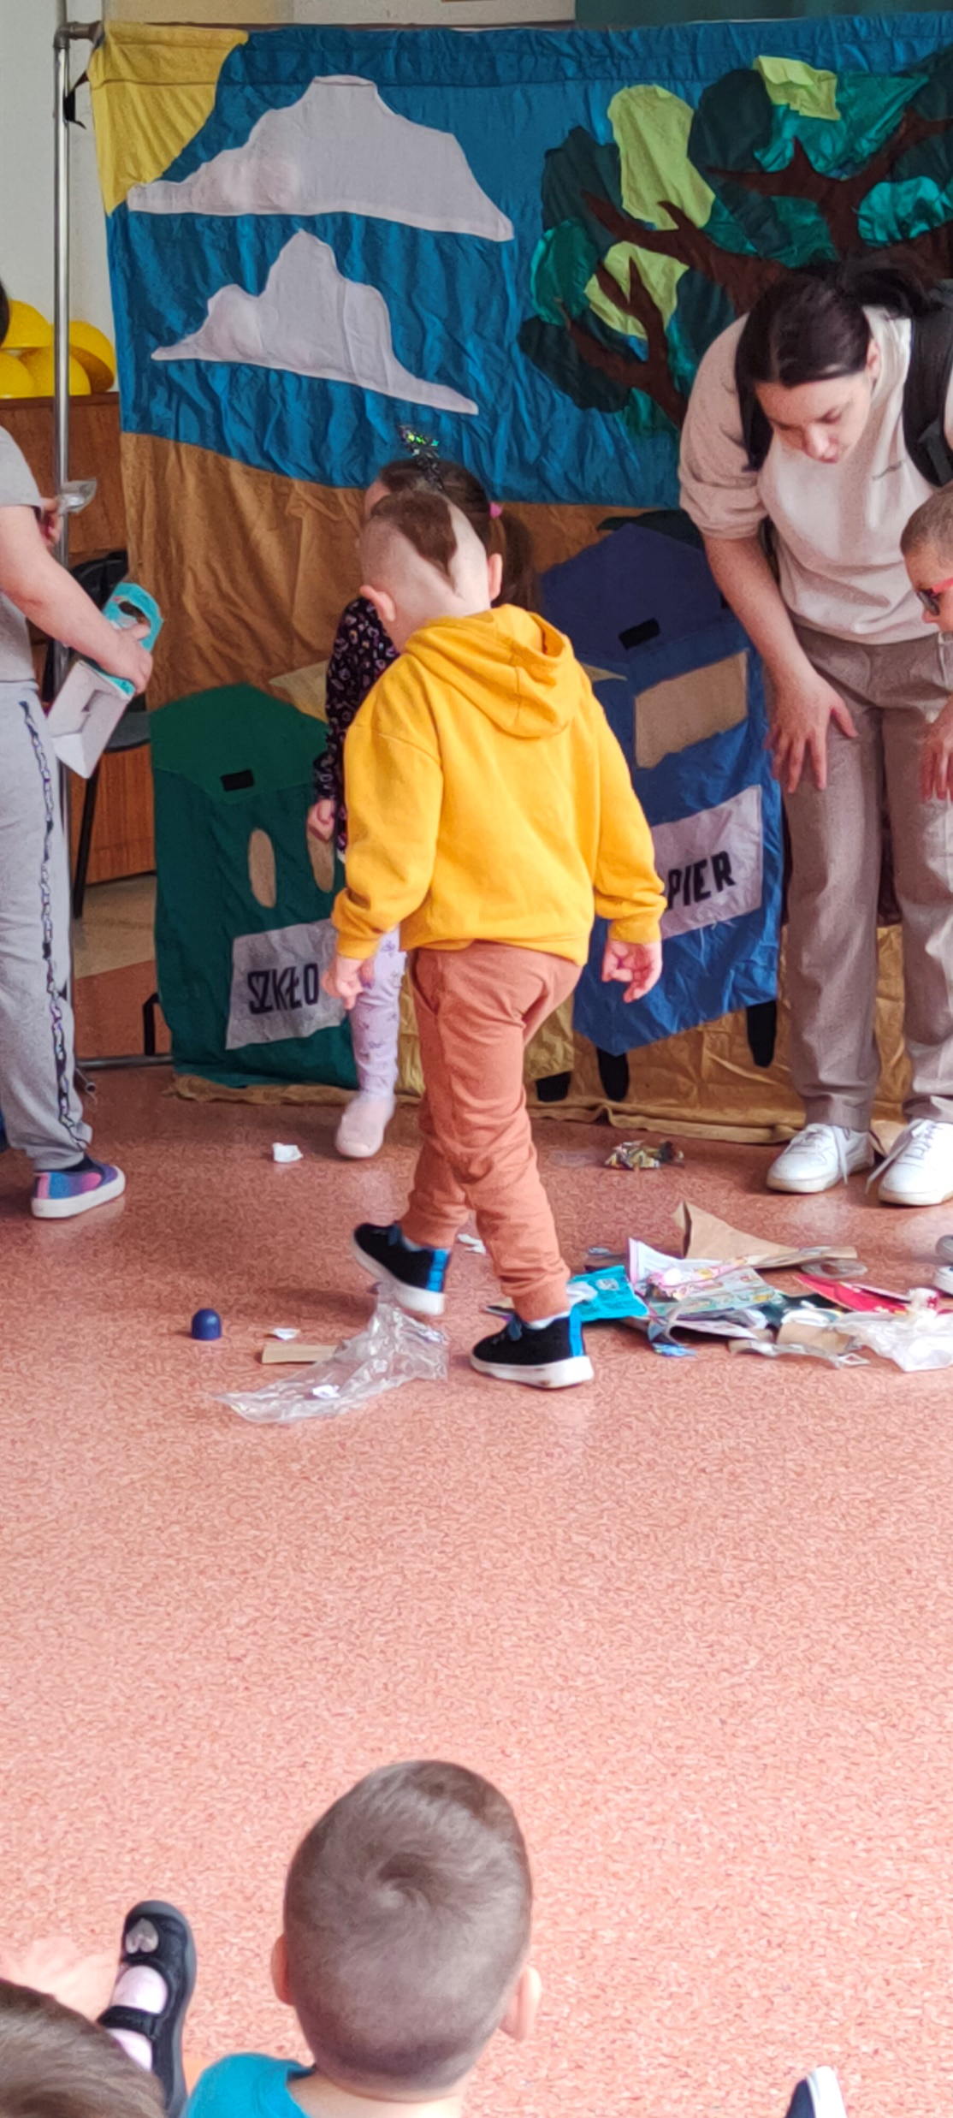
Zadanie 8 - Podsumowanie
23 kwietnia – w przedszkolu została zorganizowana uroczystość przedszkolna z okazji Dnia ziemi.
Na początku uroczystości dzieci obejrzały przedstawienie pt. „Dobre rady na elektroodpady” w wykonaniu aktorów ze studia artystycznego z Suwałk. A następnie zgodnie z podanymi zasadami segregowały różne odpady.

Slide 21
Każda grupa miała również okazję zaprezentować swoje zdolności wokalno-recytatorskie:
Grupa Krasnoludki – powiedziała wiersz o Ziemi
Grupa Puchatki – zaśpiewały piosenkę – ,,Ratujmy ziemię”.
Grupa Muminki – zaśpiewały piosenkę – ZoZi – ,,Świat w naszych rękach”.
Grupa Smerfy – zaśpiewały piosenkę – ,,Nasza planeta Ziemia”.
Wszyscy razem z naszym aktorami zaśpiewaliśmy piosenkę o segregacji odpadów: ,,Świat w naszych rękach”.

Slide 22
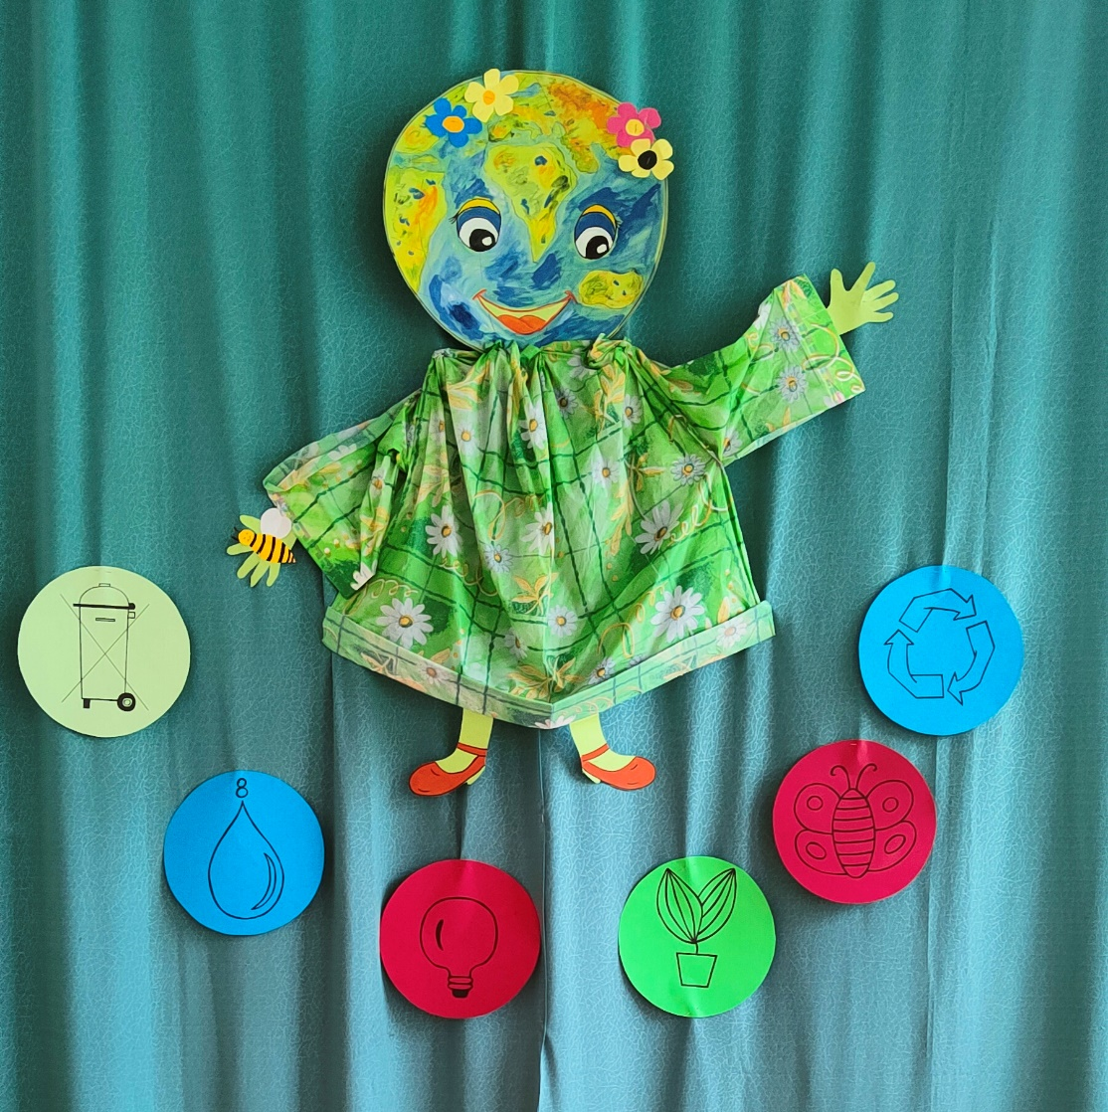
Na zakończenie uroczystości nastąpiło ogólne podsumowanie działań ekologicznych mających na celu ochronę naszej przyrody. Dzieci rozszyfrowały piktogramy.

Slide 23
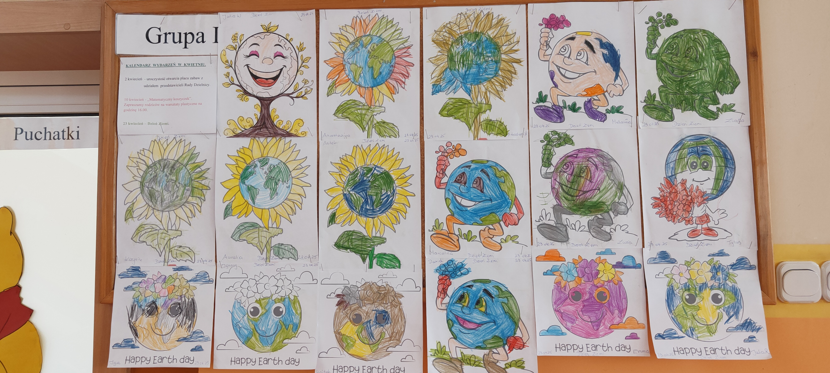
Na naszych tablicach grupowych również pojawiły się prace informujące rodziców o święcie ,,Dnia Ziemi.”

Slide 24
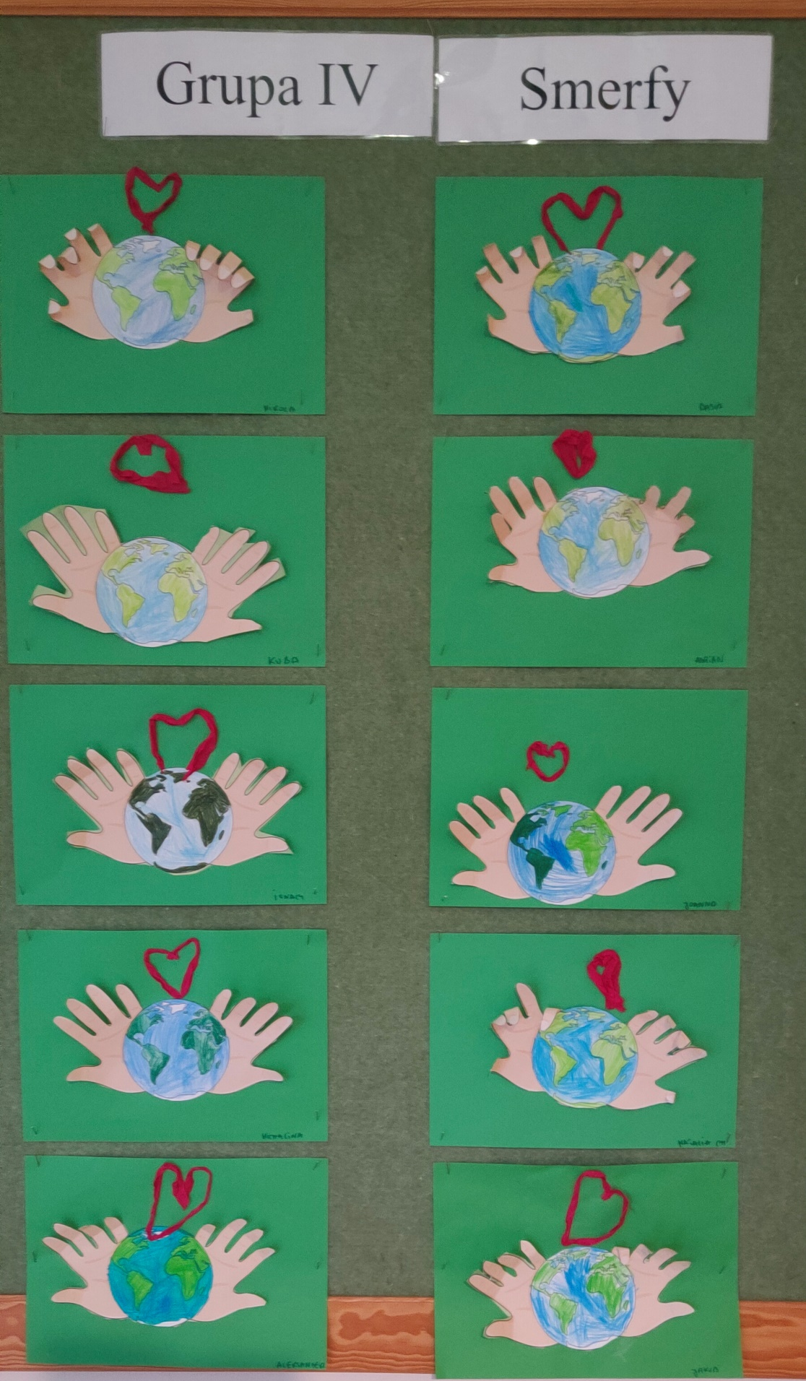
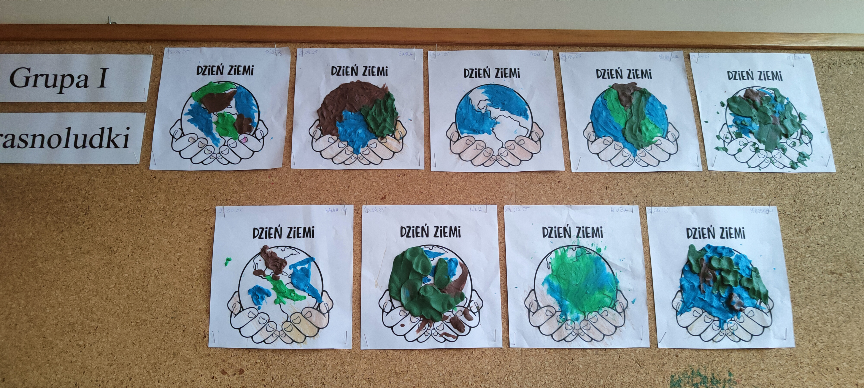

Slide 25
Materiały źródłowe:
Kolorowanki : ,,Ania i Wiesio chronią przyrodę”, ,,Czarka rady na elektro odpady”, Książeczka ,,Miasto kwiatów”.
Animacje i film ze strony KZG: „Elektroodpady”, „Odbiór elektroodpadów”, „PZON tu oddawaj odpady” oraz film „Odpady niebezpieczne” w ramach cyklu: „Bezpiecznie bo ekologicznie”.

Slide 26
Ocena projektu:
Odpady niebezpieczne - Treści programu były trudne dla małych dzieci, ponieważ odpady niebezpieczne są niedostępne dla dzieci. Są one zabezpieczone przed dziećmi i dlatego dzieci nie znają ich.
Elektroodpady były już bliższe dzieciom, ponieważ na co dzień mają one dostęp do radiomagnetofonu, telefonu, telewizora, pralki czy lodówki. W naszym przedszkolu stoi również pojemnik na baterie, do którego dzieci wrzucają stare baterie.
Im starsze dzieci, tym więcej treści zaplanowanych w projekcie, można było wprowadzić na zajęciach, dlatego Smerfy jako nasza najstarsza grupa przerobiła najwięcej tematów z tego zakresu.
Projekt ten uświadomił dzieciom, w jaki sposób dorośli powinni pozbyć się zepsutego sprzętu, albo jeżeli jest to jeszcze możliwe naprawić zepsuty sprzęt.

